Slide 1
DIMENSIJOS MAŽINIMAS KLASTERIZAVIME 3 laboratorinio darbo pristatymas
Ugnė Kniukštaitė, Simona Gelžinytė, Rugilė Bagdonaitė

Slide 2
Darbo tikslas ir uždaviniai
Tikslas - išskirti tiriamoje duomenų aibėje klasterius bei apibrėžti susidariusių klasterių specifiką.
Uždaviniai:
Pasirinkti ir įvardinti, pagal kokius požymius bus atliekamas klasterizavimas.
Naudojant empirinį, Elbow ir vidutinio silueto metodą įvertinti optimalų klasterių skaičių.
Suklasterizuoti duomenis naudojant k - means, hierarchinį ar DBSCAN klasterizavimo algoritmus visiems duomenis aprašantiems požymiams.
Suklasterizuoti ir vizualizuoti duomenis, gautus panaudojus dimensijos mažinimo algoritmus bei pagal kitus pasirinktus požymius.
Pateikti susidariusių klasterių aprašomąsias statistikas ir palyginti, kas pasikeitė klasterizavus originalius duomenis ir sumažinus dimensiją bei pagal pasirinktus požymius.

Slide 3
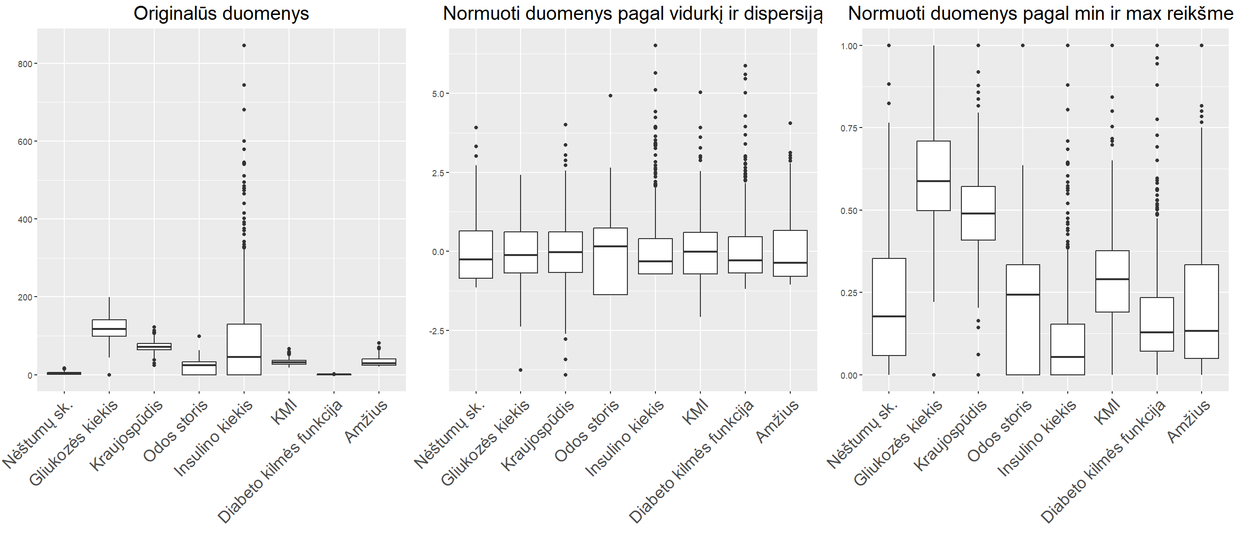
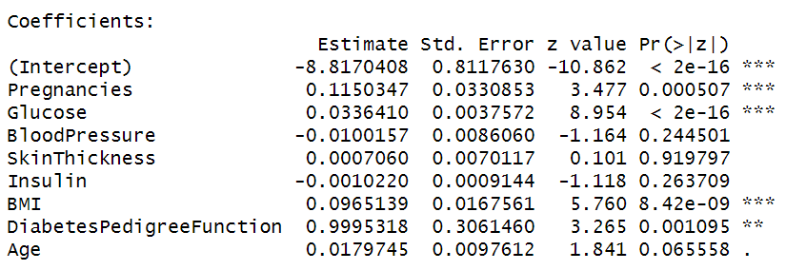
Duomenys
Darbe naudoti normuoti duomenys pagal min ir max reikšmes iš antro laboratorinio darbo - duomenų rinkinys apie diabetą. Iš viso yra 768 stebėjimai.
Šiame darbe pritaikėme 3 klasterizavimo metodus 3 duomenų rinkiniams – visiems duomenims, reikšmingoms kovariantėms bei sumažinus dimensiją iki 2.
Reikšmingos kovariantės buvo atrinktos pritaikius tiesinį modelį nustatyti, ar žmogus serga, ar ne ir buvo gautas rezultatas, pavaizduotas dešiniajame paveikslėlyje.
Gautos reikšmingos kovariantės: nėštumų skaičius, gliukozės kiekis, KMI ir diabeto kilmės funkcija.

Slide 4
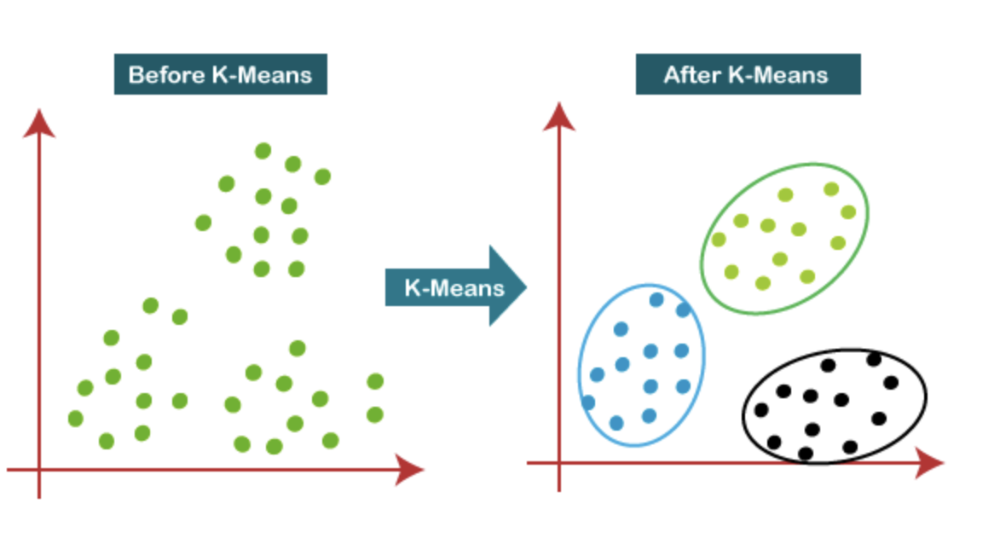
k – vidurkių algoritmas
𝑘 - vidurkių metodas kiekvienam klasteriui apskaičiuoja centroidą (svorio centrą) ir kiekvieną objektą priskiria artimiausiam centroidui. Ši procedūra kartojama iki tol, kol tenkinamas sustojimo kriterijus. Centroidų (vadinasi ir klasterių) kiekis turi būti pasirenkamas iš anksto. Centroidai įprastai inicializuojami atsitiktinai. Šis klasterizavimo metodas lengvai interpretuojamas, gali būti taikomas dideliems duomenų kiekiams.

Slide 5
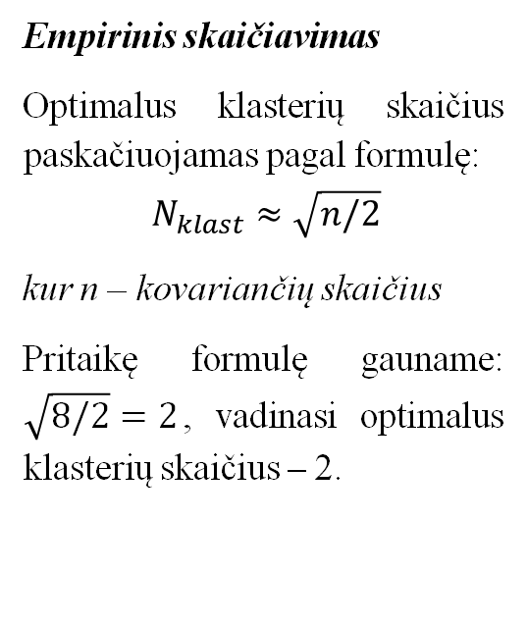
k – vidurkių algoritmas
Empirinis skaičiavimas
Optimalus klasterių skaičius paskačiuojamas pagal formulę:
$$N_{klast}≈\sqrt{n/2}$$
kur n – kovariančių skaičius
Pritaikę formulę gauname: $\sqrt{8/2}=2$, vadinasi optimalus klasterių skaičius – 2.
 |  | Vidurkis | Mediana | Min | Max
1 | Nėštumas | 4 | 3 | 0 | 17
 | Gliukozė | 115,25 | 111 | 0 | 199
 | Kraujo spaudimas | 72 | 72 | 24 | 122
1 | Odos storis | 18,76 | 20 | 0 | 99
 | Insulinas | 35 | 0 | 0 | 145
 | KMI | 32 | 31,20 | 18,20 | 67,10
 | Diabeto f-ja | 0,44 | 0,34 | 0,08 | 2,42
 | Amžius | 33 | 29 | 21 | 81
2 | Nėštumas | 4 | 3 | 0 | 14
 | Gliukozė | 141,48 | 138 | 91 | 198
 | Kraujo spaudimas | 73 | 72 | 40 | 110
2 | Odos storis | 31,18 | 32 | 7 | 51
 | Insulinas | 256 | 207 | 144 | 846
 | KMI | 35 | 34,5 | 19,60 | 57,30
 | Diabeto f-ja | 0,6 | 0,53 | 0,12 | 2,33
 | Amžius | 34 | 30 | 21 | 63
Klasterio nr. | Klasių klasterizavimas
 | 0 | 1
1 | 401 | 167
2 | 77 | 84
84 proc. nesergančių žmonių pateko į 1 klasterį, tačiau šiame klasteryje taip pat daug (67 proc.) sergančių pacientų.

Slide 6
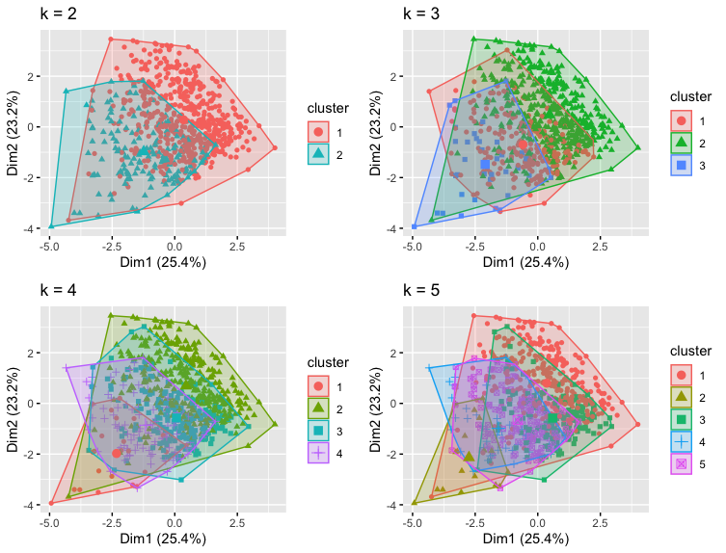
k – vidurkių algoritmas
Klasterizavimas normuotiems duomenims
Kiekvieną kartą algoritmas kūrė 25 konfigūracijas ir atrinko po vieną geriausią iš jų. Jei yra daugiau nei dvi dimensijos (kintamieji), braižant grafiką yra atliekama pagrindinių komponenčių analizė (PCA), t. y. taškai nubraižomi pagal dvi pirmąsias pagrindines komponentas, kurios paaiškina didžiąją dispersijos dalį. Matome, jog pasirinkus klasterių skaičių 2, jie stipriai persidengia ir tikslumas šiek tiek didesnis nei 56%, didinant klasterių skaičių, didėja ir tikslumas.
 | k = 2 | k = 3 | k = 4 | k = 5
Klasterių dydžiai | 78%, 22% | 4%, 32%, 64% | 52%, 15%, 29%, 4% | 2%, 19%, , 25%, 54%
R² | 56,3 % | 76% | 82,7% | 86,4%

Slide 7
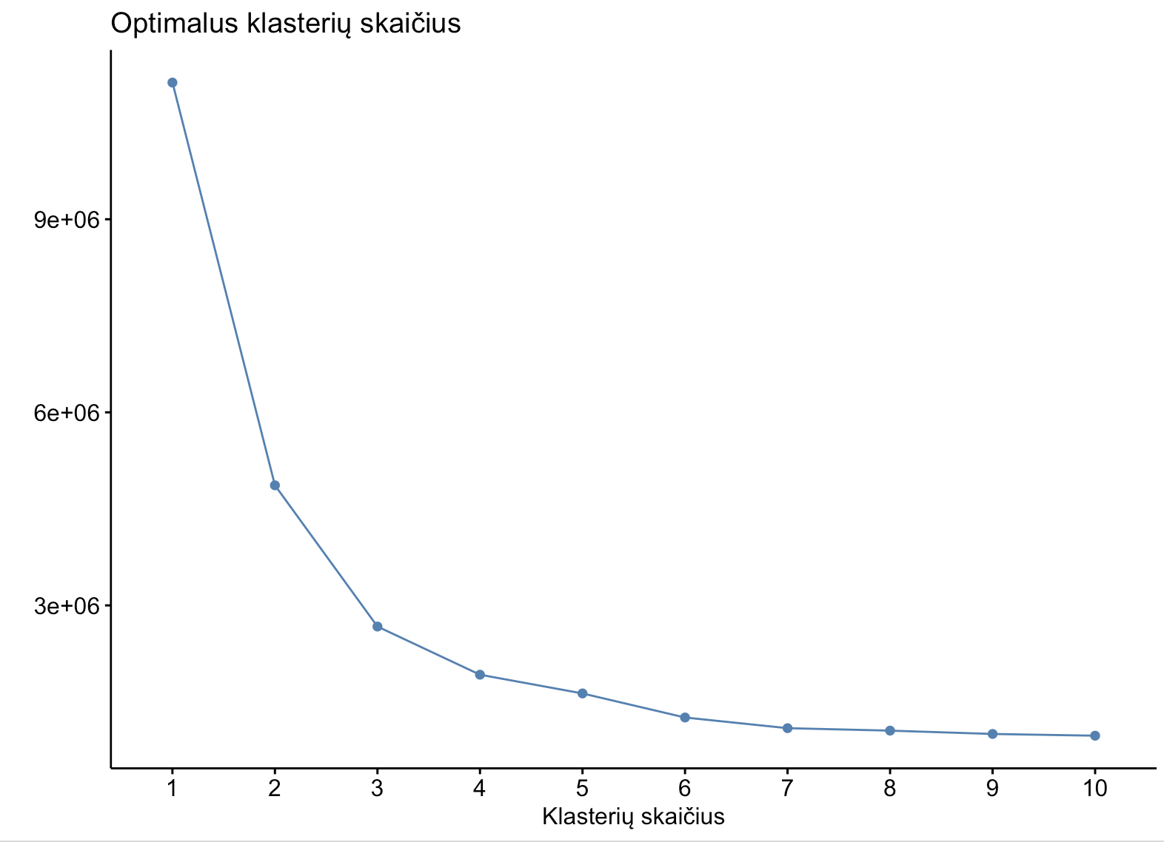
k – vidurkių algoritmas
Alkūnės (elbow) metodas
Optimaliam klasterių skaičiui rasti alkūnės metodu visiems klasteriams suskaičiuojamos ir į bendrą sumą sudedamos Euklidinių atstumų nuo klasterio vidurkio taško kvadratų sumos. Siekiant surasti optimalų klasterių skaičių nubraižoma šio gauto dydžio kreivė pagal klasterių skaičių k ir ieškoma linkio taško.
Klasterio nr. | Klasių klasterizavimas
 | 0 | 1
1 | 16 | 22
2 | 136 | 97
3 | 326 | 132
Į 3 klasterį patenka apie 68 proc. visų sveikų pacientų, tačiau pirmąjį klasterį sudaro tik 5 proc. visų stebinių.

Slide 8
 |  | Vidurkis | Mediana | Min | Max
1 | Nėštumas | 4 | 3 | 0 | 12
 | Gliukozė | 158,45 | 156 | 105 | 197
 | Kraujo spaudimas | 72 | 70 | 46 | 90
1 | Odos storis | 32,26 | 33 | 7 | 49
 | Insulinas | 441,29 | 408,5 | 300 | 846
 | KMI | 35,11 | 35,05 | 19,6 | 52,3
 | Diabeto f-ja | 0,57 | 0,5 | 0,13 | 2,33
 | Amžius | 35 | 30 | 21 | 60
2 | Nėštumas | 4 | 2 | 0 | 17
 | Gliukozė | 129,5 | 125 | 82 | 198
 | Kraujo spaudimas | 71,5 | 72 | 30 | 110
2 | Odos storis | 30,38 | 30 | 7 | 60
 | Insulinas | 159,7 | 150 | 88 | 293
 | KMI | 34,14 | 34 | 21,20 | 67,1
 | Diabeto f-ja | 0,53 | 0,46 | 0,09 | 2,29
 | Amžius | 32 | 28 | 21 | 63
3 | Nėštumas | 4 | 3 | 0 | 14
 | Gliukozė | 113,64 | 108 | 0 | 199
 | Kraujo spaudimas | 73 | 72 | 24 | 122
 | Odos storis | 16,09 | 16,5 | 0 | 99
3 | Insulinas | 15,76 | 0 | 0 | 90
 | KMI | 31,4 | 30,95 | 18,20 | 59,4
 | Diabeto f-ja | 0,44 | 0,33 | 0,08 | 2,42
 | Amžius | 34 | 30 | 21 | 81

Slide 9
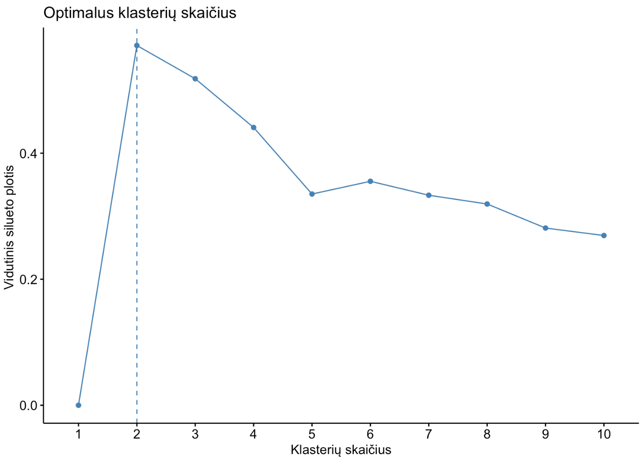
k – vidurkių algoritmas
Vidutinio silueto metodas
Silueto koeficientas lygina kiekvieno objekto panašumą su savo paties klasterio objektais lyginant su panašiausiu kito klasterio objektu. Optimalaus klasterių skaičiaus radimo metode, paremtame silueto koeficientais, kiekvienam klasterių skaičiui k skaičiuojamas vidutinis silueto koeficientas ir kaip optimalus klasterių skaičius pasirenkamas toks k, su kurio gaunama didžiausia šio dydžio reikšmė.

Slide 10
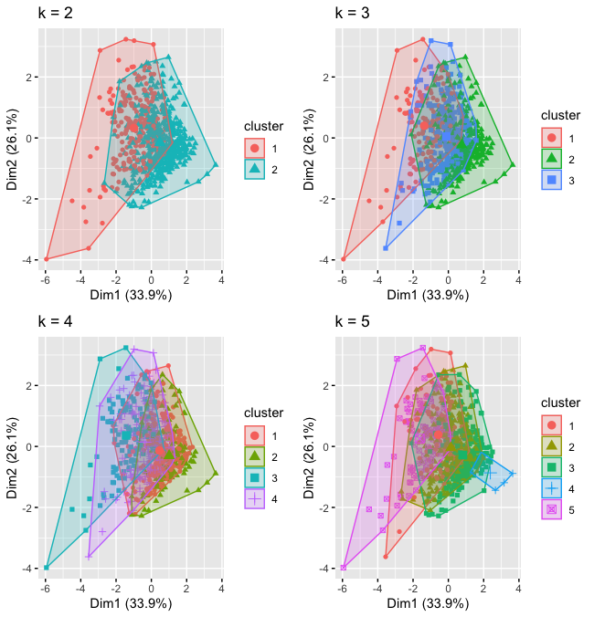
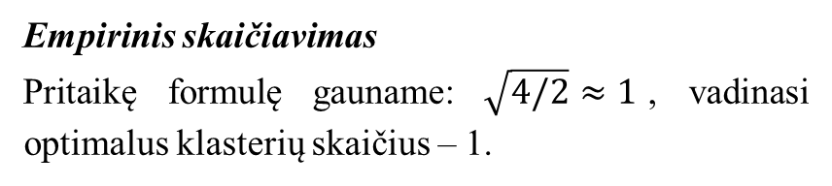
k – vidurkių algoritmas
Klasterizavimas reikšmingoms kovariantėms
Matome, jog pasirinkus klasterių skaičių 2, jie persidengia ir tikslumas 61,1%, didinant klasterių skaičių, didėja ir tikslumas.
 | k= 2 | k = 3 | k = 4 | k = 5
Klasterių dydžiai | 33%, 67% | 19%, 41%, 40% | 36%, 17%, 16%, 31% | 20%, 36%, 30%, 1%, 13%
R² | 61,1% | 76,4% | 82,6% | 87%
Empirinis skaičiavimas
Pritaikę formulę gauname: $\sqrt{4/2}≈1$, vadinasi optimalus klasterių skaičius – 1.

Slide 11
Klasterio nr. | Klasių klasterizavimas
 | 0 | 1
1 | 90 | 149
2 | 388 | 102
 |  | Vidurkis | Mediana | Min | Max
1 | Nėštumas | 5 | 4 | 0 | 17
 | Gliukozė | 158,08 | 154 | 129 | 199
 | KMI | 34,5 | 33,7 | 21 | 67,10
 | Diabeto f-ja | 0,52 | 0,4 | 0,09 | 2,42
2 | Nėštumas | 4 | 2 | 0 | 14
 | Gliukozė | 102,98 | 105 | 0 | 131
 | KMI | 31,48 | 31,2 | 18,2 | 57,3
 | Diabeto f-ja | 0,45 | 0,37 | 0,08 | 1,7
Iš lentelės matome, jog 51 proc. visų sergančių pacientų pateko 1 klasterį, o 81 proc. sveikų pacientų į 2.

Slide 12
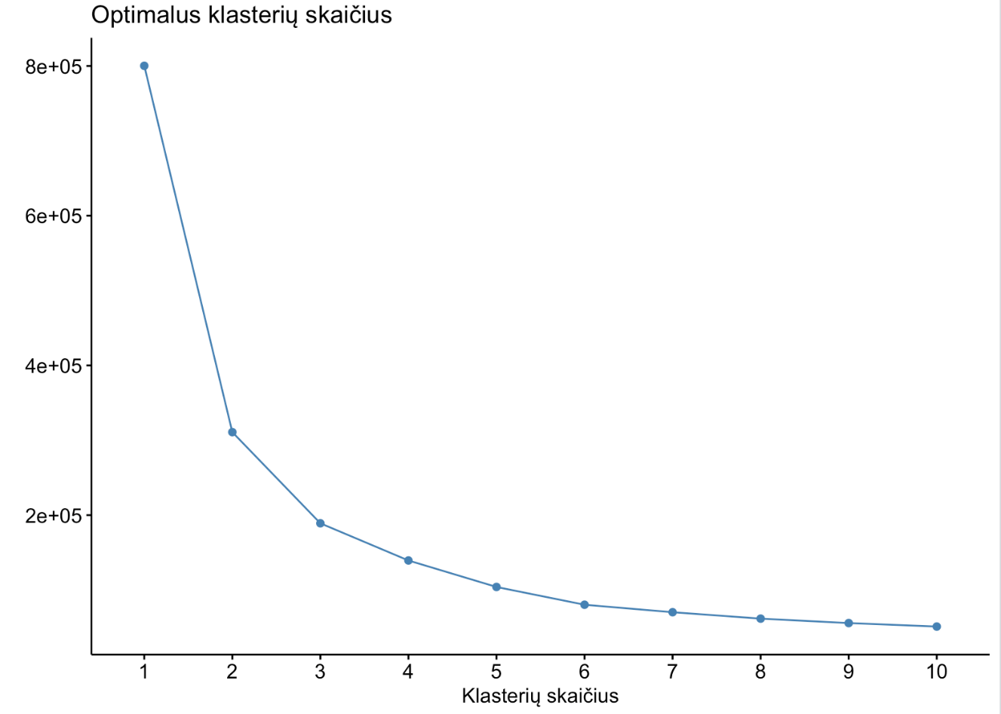
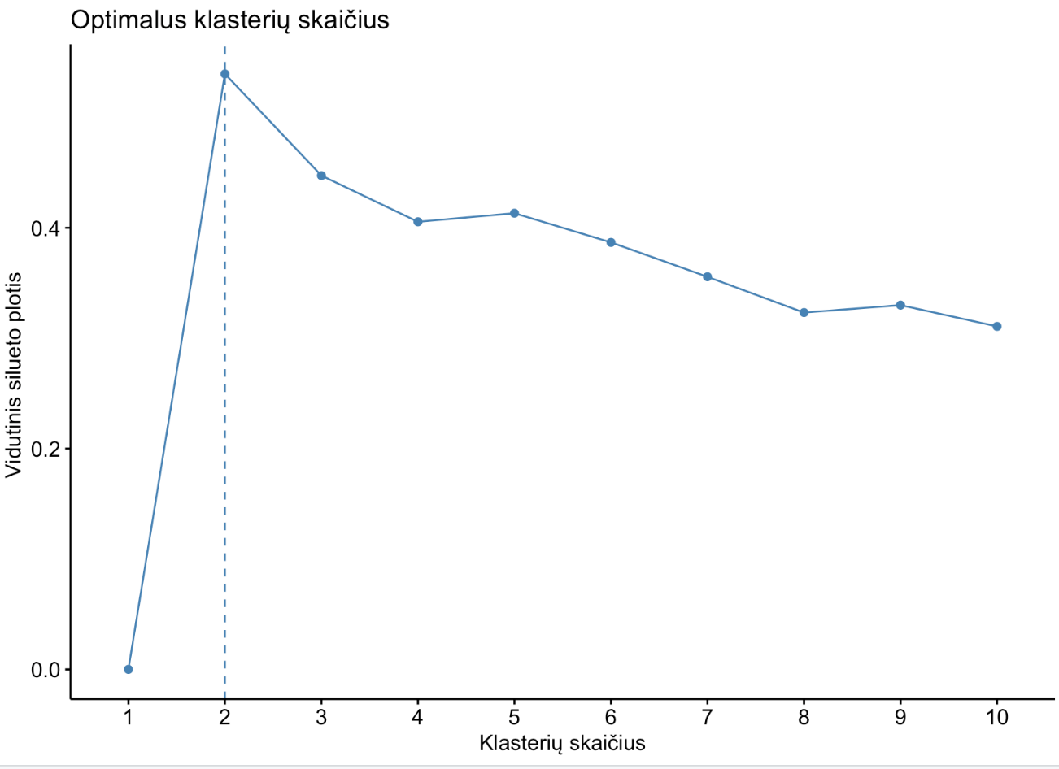
k – vidurkių algoritmas
Iš alkūnės metodo grafiko matome, jog minimalus klasterių skaičius yra 3, o vidutinio silueto grafikas rodo, kad minimalus klasterių skaičius yra 2, kitas optimalus klasterių skaičius yra 3.

Slide 13
 |  | Vidurkis | Mediana | Min | Max
1 | Nėštumas | 4 | 3 | 0 | 15
1 | Gliukozė | 126,86 | 125 | 109 | 149
 | KMI | 32,78 | 32,4 | 19,6 | 67,1
 | Diabeto f-ja | 0,46 | 0,37 | 0,09 | 2,29
2 | Nėštumas | 3 | 2 | 0 | 14
2 | Gliukozė | 92,06 | 95 | 0 | 109
 | KMI | 30,90 | 30,8 | 18,2 | 55
 | Diabeto f-ja | 0,45 | 0,37 | 0,08 | 1,7
3 | Nėštumas | 5 | 5 | 0 | 17
3 | Gliukozė | 170,91 | 168,5 | 150 | 199
 | KMI | 35,18 | 34,4 | 21 | 59,4
 | Diabeto f-ja | 0,56 | 0,43 | 0,09 | 2,42
Klasterio nr. | Klasių klasterizavimas
 | 0 | 1
1 | 37 | 103
2 | 256 | 43
3 | 185 | 105
2 klasterį 87 proc. sudaro sveiki pacientai.

Slide 14
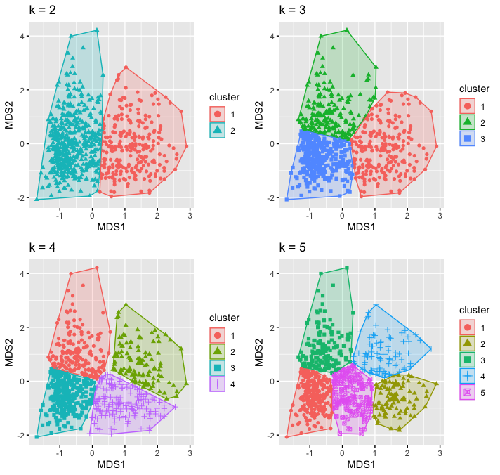
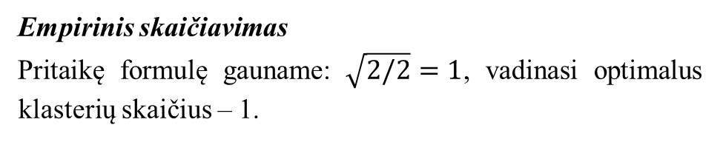
k – vidurkių algoritmas
Klasterizavimas sumažintos dimensijos duomenims
Naudojant MDS dimensijos mažinimo algoritmą, matome, jog klasteriai gerai atsiskiria, tačiau R2, kuris parodo kaip tiksliai atsiskiria klasteriai yra nedidelis – 45,6%. Didėjant klasterių skaičiui, didėja ir tikslumas, tačiau lyginant su prieš tai gautais rezultatais – nėra gerai.
 | k= 2 | k = 3 | k = 4 | k = 5
Klasterių dydžiai | 35%, 65% | 32%, 43%, 25% | 25%, 38%, 15%, 22% | 33%, 13%, 12%, 22%, 20%
R² | 45,6% | 64% | 71,6% | 77,4%
Empirinis skaičiavimas
Pritaikę formulę gauname: $\sqrt{2/2}=1$, vadinasi optimalus klasterių skaičius – 1.

Slide 15
 |  | Vidurkis | Mediana | Min | Max
1 | MDS1 | 0,3 | 0,29 | 0,3 | 0,74
 | MDS2 | -0,02 | -0,03 | -0,3 | 0,59
2 | MDS1 | -0,16 | -0,18 | -0,44 | 0,08
 | MDS2 | 0,01 | -0,01 | -0,43 | 0,88
Klasterio nr. | Klasių klasterizavimas
 | 0 | 1
1 | 120 | 133
2 | 358 | 118
Iš lentelės matome, jog 75 proc. sveikų pacientų grupavosi 2 klasteryje ir apie 53 proc. sergančių 1 klasteryje.

Slide 16
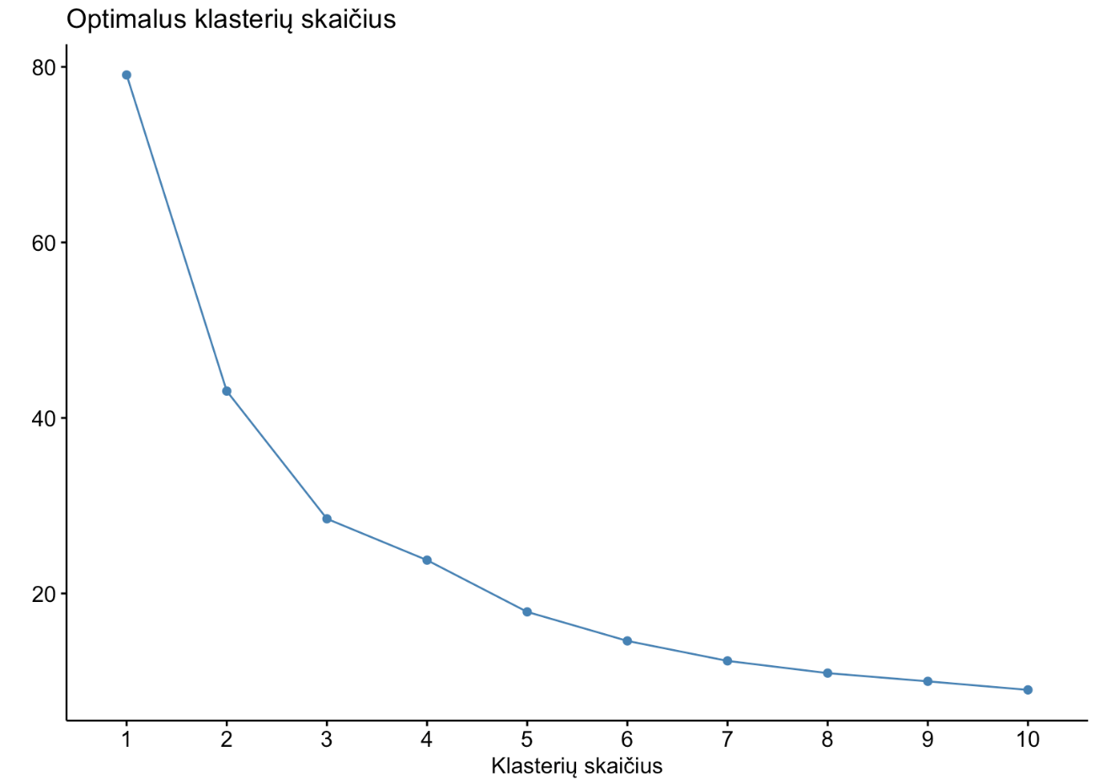
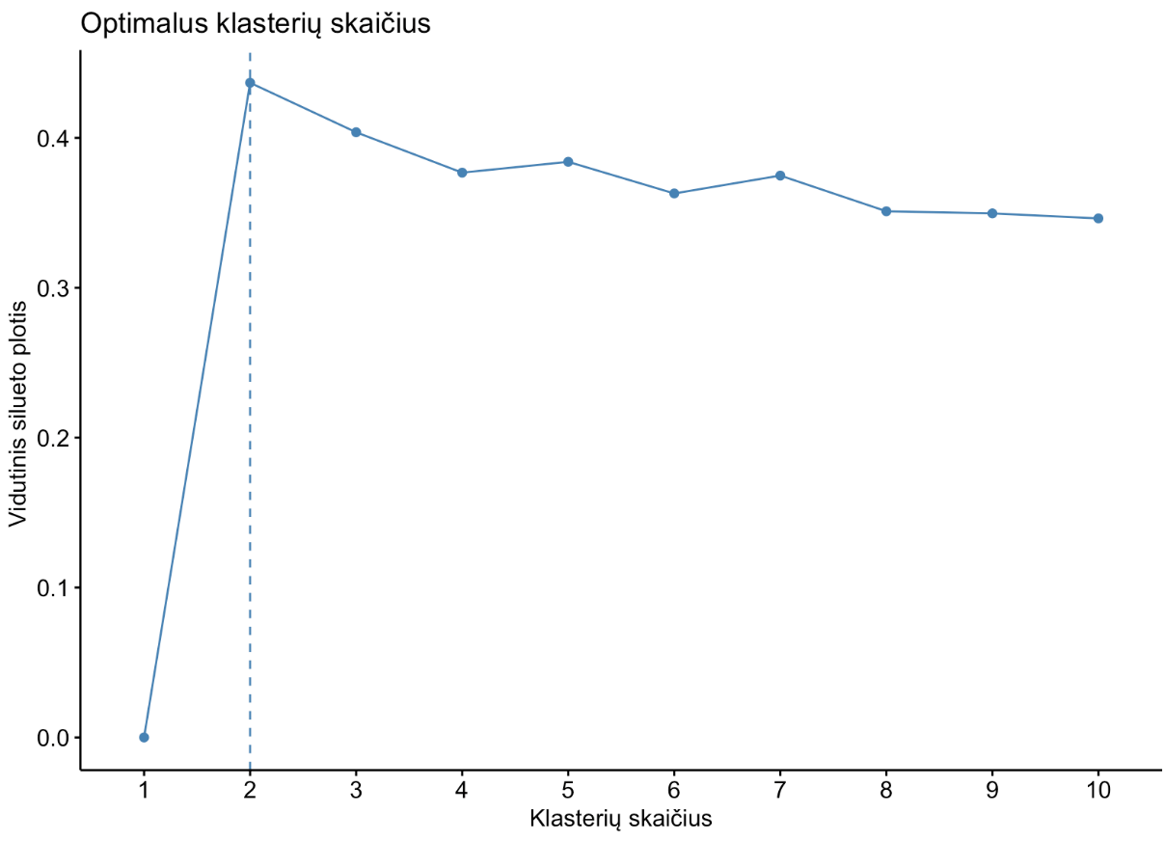
k – vidurkių algoritmas
Iš alkūnės grafiko matome, jog minimalus klasterių skaičius yra 3, o iš vidutinio silueto metodo grafiko – 2.

Slide 17
k – vidurkių algoritmas
 |  | Vidurkis | Mediana | Min | Max
1 | MDS1 | 0,02 | -0,05 | -0,32 | 0,74
 | MDS2 | 0,01 | 0 | -0,32 | 0,54
2 | MDS1 | -0,09 | -0,19 | -0,44 | 0,57
 | MDS2 | -0,1 | -0,12 | -0,43 | 0,42
3 | MDS1 | 0,16 | 0,18 | -0,27 | 0,7
 | MDS2 | 0,19 | 0,19 | -0,23 | 0,88
Klasterio nr. | Klasių klasterizavimas
 | 0 | 1
1 | 37 | 103
2 | 256 | 43
3 | 185 | 105
86 proc. visų stebinių 2 klasterio yra sveiki, o 74 proc. 1 klasterio stebinių yra sergantys.

Slide 18
Hierarchinis algoritmas
Hierarchinis klasterizavimo metodas yra vienas iš klasterizavimo algoritmų, kuris grupuoja objektus į klasterius pagal jų panašumus. Šis metodas suskirsto objektus į hierarchines struktūras, kurias galima atvaizduoti kaip dendrogramas.
Šis metodas pradeda nuo to, kad kiekvienas objektas yra laikomas atskiru klasteriu. Tada panašumo matas apskaičiuojamas tarp visų galimų porų klasterių, naudojant atitinkamą metriką. Įvertinimo metrikai dažniausiai naudojami atstumai tarp taškų, pvz., Euklido atstumas arba kosinusinis atstumas. Tada šie klasteriai yra sujungiami, kad būtų gauti nauji klasteriai. Šis procesas tęsiasi, kol visi objektai yra suskirstyti į vieną bendrą klasterį. Ši procedūra vadinama aglomeraciniu klasterizavimu, nes klasteriai yra susijungti nuo apačios į viršų.
Alternatyvus metodas yra dalijantis klasterizavimas, kai pradžioje visi objektai yra vieno klasterio, tada jie dalinami į mažesnius klasterius, kol yra pasiektas reikiamas skaičius klasterių. Tolimesniame tyrime bus taikomas pastarasis metodas.

Slide 19
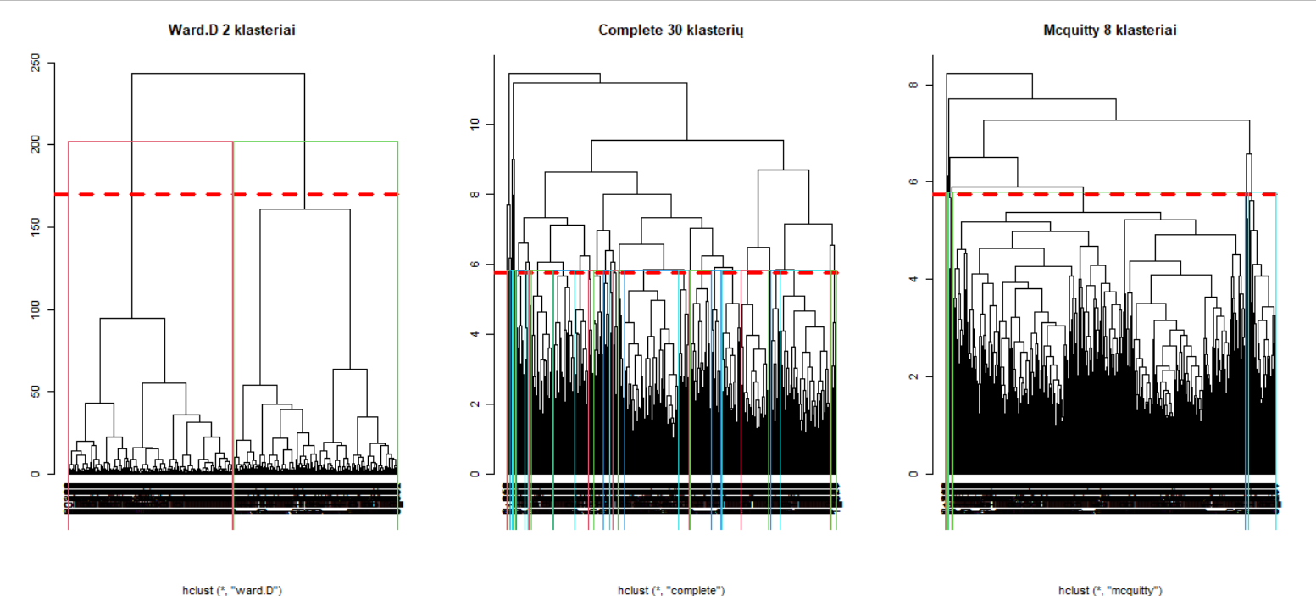
Hierarchinis algoritmas: visi požymiai
Buvo taikomi 3 atstumų skaičiavimo metodai – Euklidinis, Manheteno, maksimumo ir 3 klasterizavimo metodai – Ward.D, Complete, Mcquitty. Su Euklidiniu atstumo skaičiavimo metodu Ward.D dendograma parodė, kad optimaliausias klasterių skaičius 2, Complete – 30, o Mcquitty – 8 klasteriai.

Slide 20
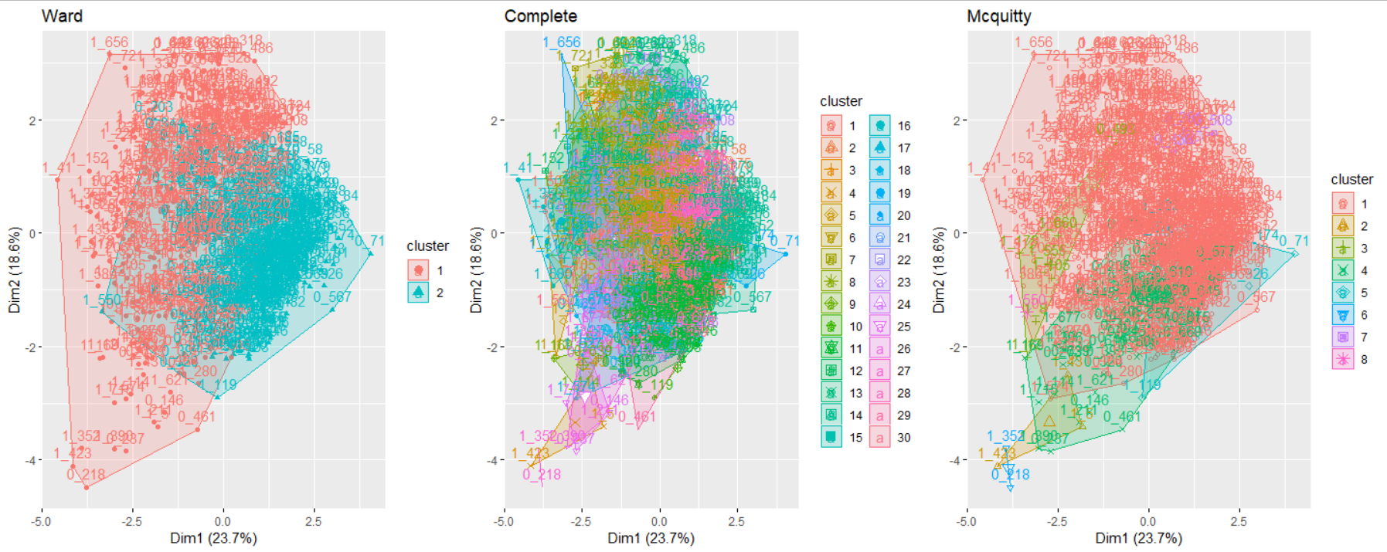
Hierarchinis algoritmas: visi požymiai
Galima pastebėti, kad klasteriai persidengia, Complete ir Mcquitty metodai didžiają dalį stebėjimų sudėjo į vieną klasterį, o Ward metodas pasirodė geriausiai – 2 klasteryje daugiausiai susigrupavo nesergančių, o 1 klasteryje daugiausiai sergančių pacientų pakliuvo, t. y. 1 klasteryje pakliuvo apie 75 proc. visų sergančių pacientų, o 2 apie 56 proc. visų sveikų asmenų.
Originalus klasių pasiskirstymas
0 | 1
478 | 251
Klasterio nr. | Ward klasių klasterizavimas
 | 0 | 1
1 | 211 | 187
2 | 267 | 64
Klasterio nr. | Mcquitty klasių klasterizavimas
 | 0 | 1
1 | 113 | 75
2 | 190 | 8
3 | 95 | 71
4 | 64 | 50
5 | 16 | 47

Slide 21
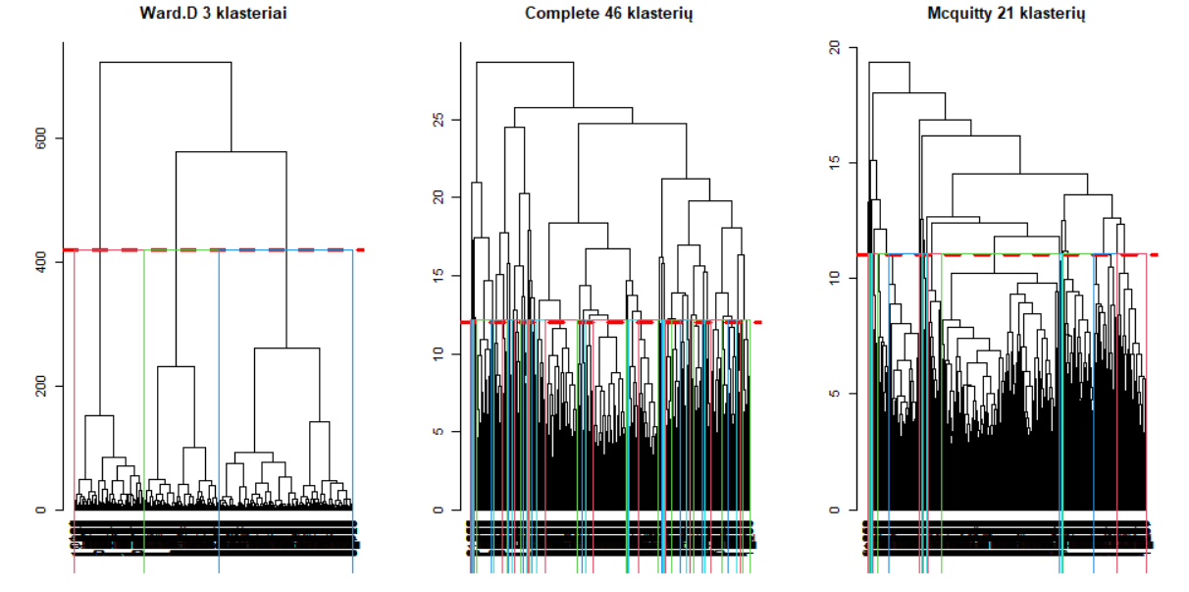
Hierarchinis algoritmas: visi požymiai
Toliau tas pats pritaikyta skaičiuojant atstumą Manheteno metodu. Dendrogramos parodė, kad optimalus klasterių skaičius Ward.D algoritmu yra 3, Complete – 46, o Mcquitty 21 klasteris.

Slide 22
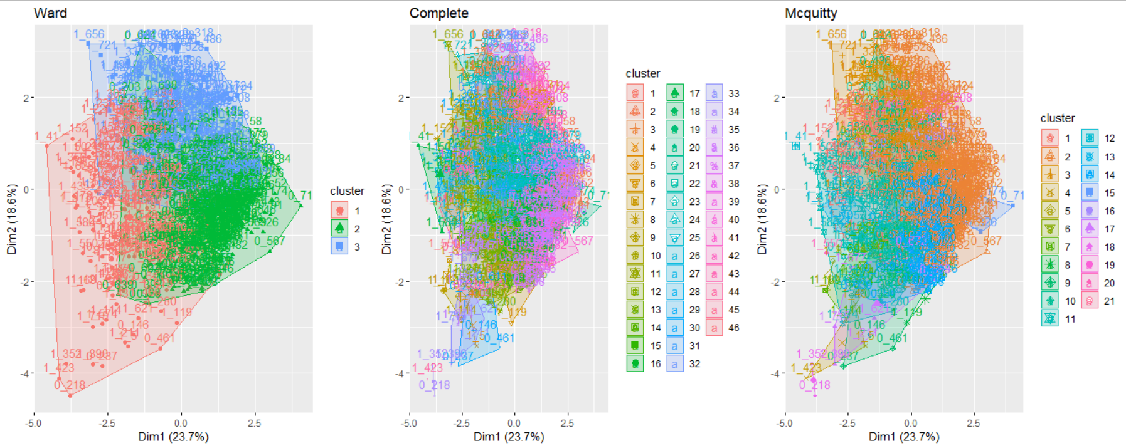
Hierarchinis algoritmas: visi požymiai
Klasteriai stipriai persidengia su Complete ir Mcquitty metodais, šiek tiek geriau klasteriai atsiskiria taikant Ward.D metodą. Šiuo atveju matome, kad geriausiai klasterizuoja Ward metodas, kurio 1 klasteryje didžioji dalis stebėjimų patenka sveiki asmenys, 2 klasteryje sergantys, o 3 yra ir sergančių, ir sveikų, t. y. į 1 klasterį patenką apie 68 proc. visų sveikų asmenų, o į 2 klasterį apie 74 proc. sergančių.
Originalus klasių pasiskirstymas
0 | 1
478 | 251
Klasterio nr. | Ward klasių klasterizavimas
 | 0 | 1
1 | 13 | 170
2 | 352 | 0
3 | 113 | 81

Slide 23
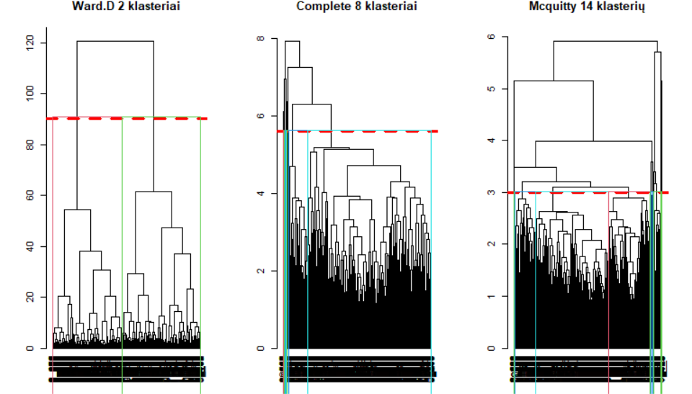
Hierarchinis algoritmas: visi požymiai
Pakartojus bandymą atstumą skaičiuojant maksimumo metodu, gautas optimalus klasterių skaičius – 2, naudojant Ward.D metodą, 8 klasteriai su Complete metodu ir 14 su Mcquitty algoritmu.

Slide 24
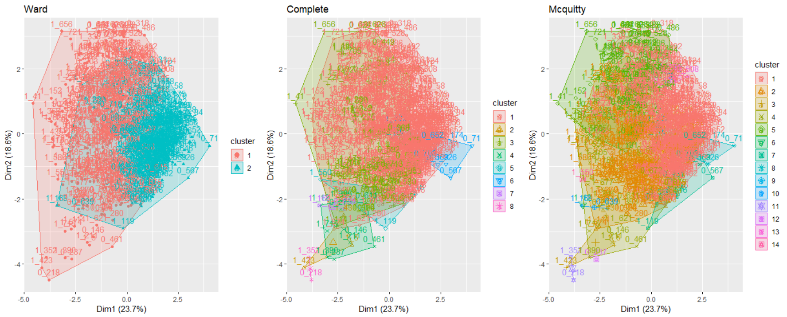
Hierarchinis algoritmas: visi požymiai
Matome, jog su Complete ir Mcquitty metodais klasteriai stipriai persidengia, nėra aiškaus atsiskyrimo, o su Ward.D metodu klasteriai aiškiau yra atskiriami. Galime pastebėti, jog apie 98 proc. sergančių pacientų patenka į 1 klasterį, o apie 70 proc. sveikų į 2 klasterį, naudojant Ward.D metodą. Tai geriausias gautas rezultatas, kai nagrinėjami visi požymiai. Tikslesnių atsiskyrimų nepastebėjome nei su Complete, nei su Mcquitty metodais.
Originalus klasių pasiskirstymas
0 | 1
478 | 251
Klasterio nr. | Ward klasių klasterizavimas
 | 0 | 1
1 | 142 | 245
2 | 336 | 6

Slide 25
Hierarchinis algoritmas
Geriausias gautas rezultatas: su maksimumo atstumais ir Ward algoritmu. Pateikta geriausios kombinacijos skaitinės charakteristikos pagal klasterius. Galime pastebėti, kad antro klasterio grupių medianos yra žemesnės nei pirmame klasteryje.
Klasteris nr. 1
 | Vidurkis | Mediana | Min | Max | 1Q | 3Q
Nėštumų skaičius | 0,40 | 0,34 | -1,15 | 3,91 | -0,55 | 1,23
Gliukozės koncentracija | 0,44 | 0,37 | -1,99 | 2,42 | -0,31 | 1,15
Kraujo spaudimas | 0,24 | 0,22 | -2,62 | 3,36 | -0,35 | 0,78
Odos storis | 0,09 | 0,35 | -1,37 | 4,93 | -1,37 | 0,92
Insulinas | 0,23 | -0,23 | -0,72 | 6,52 | -0,72 | 0,82
KMI | 0,23 | 0,16 | -1,87 | 3,91 | -0,37 | 0,78
Diabeto atsiradimo funkcija | 0,20 | -0,15 | -1,17 | 5,87 | -0,65 | 0,74
Amžius | 0,49 | 0,40 | -1,05 | 4,06 | -0,37 | 1,16
Klasteris nr. 2
 | Vidurkis | Mediana | Min | Max | 1Q | 3Q
Nėštumų skaičius | -0,45 | -0,55 | -1,15 | 2,13 | -0,85 | 0,04
Gliukozės koncentracija | -0,50 | -0,54 | -3,75 | 2,17 | -0,93 | -0,06
Kraujo spaudimas | -0,27 | -0,35 | -3,9 | 4,01 | -1,00 | 0,29
Odos storis | -0,10 | 0,03 | -1,37 | 2,07 | -0,67 | 0,54
Insulinas | -0,26 | -0,34 | -0,72 | 1,66 | -0,72 | 0,09
KMI | -0,6 | -0,40 | -2,07 | 5,03 | -1,03 | 0,35
Diabeto atsiradimo funkcija | -0,23 | -0,41 | -1,19 | 2,39 | -0,73 | 0,15
Amžius | -0,56 | -0,71 | -1,05 | 2,27 | -0,96 | -0,37

Slide 26
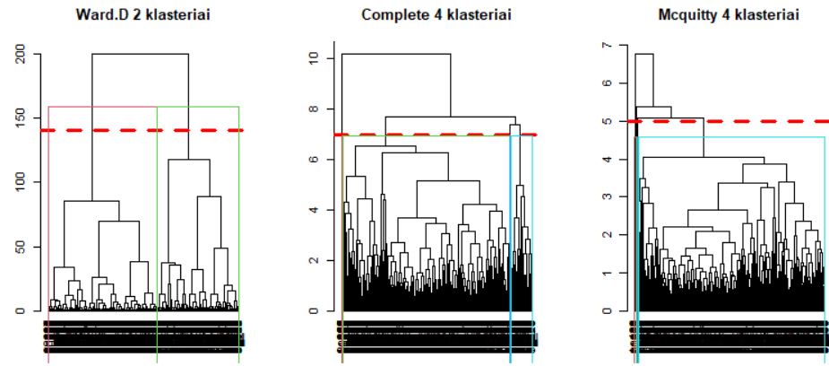
Hierarchinis algoritmas: reikšmingoms kovariantėms
Skaičiuojant atstumą Euklidiniu metodu dendrograma Ward.D metodu parodė, jog optimalus klasterių skaičius yra 2, Complete – 4, o Mcquitty metodas parodė, jog optimalus klasterių skaičius yra 4.

Slide 27
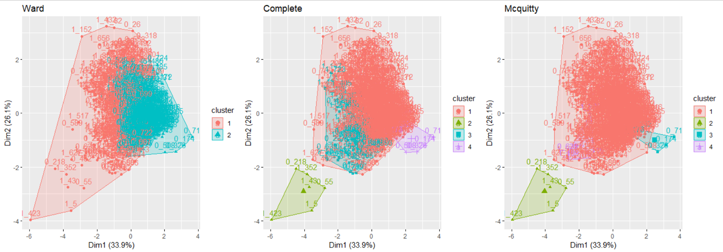
Hierarchinis algoritmas: reikšmingos kovariantės
Klasterio nr. | Ward klasių klasterizavimas |  | Complete klasių klasterizavimas |  | Mcquitty klasių klasterizavimas
 | 0 | 1 | 0 | 1 | 0 | 1
1 | 136 | 177 | 428 | 210 | 472 | 242
2 | 342 | 74 | 22 | 4 | 2 | 4
3 |  |  | 43 | 35 | 3 | 2
4 |  |  | 5 | 2 | 1 | 3
Pritaikius Ward metodą buvo gauta, kad 71,5 % nesergančių nukeliavo į 2 klasterį, o 70,5 % sergančių – į 1 klasterį, tačiau klasteriai tarpusavyje smarkiai persidengia. Tuo tarpu Complete ir Mcquitty klasterizavimo rezultatai neparodė geresnių rezultatų – didžioji dalis pacientų pateko į 1 klasterį.

Slide 28
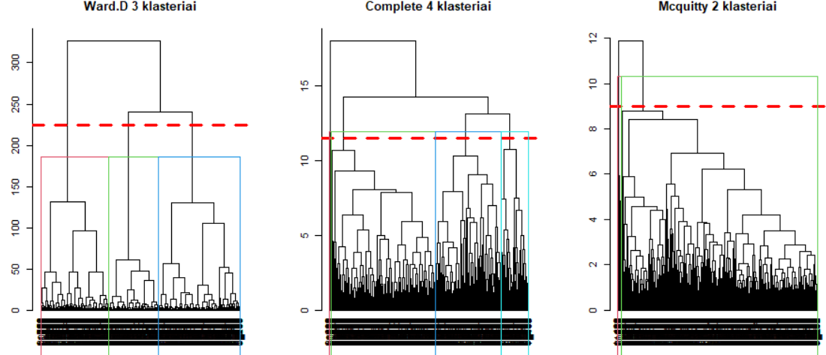
Hierarchinis algoritmas: reikšmingos kovariantės
Naudojantis Manheteno metrika buvo gauta, jog optimalus klasterių skaičius yra 3, 4, 2 atitinkamai gauti iš Ward.D, Complete ir Mcquitty metodų.

Slide 29
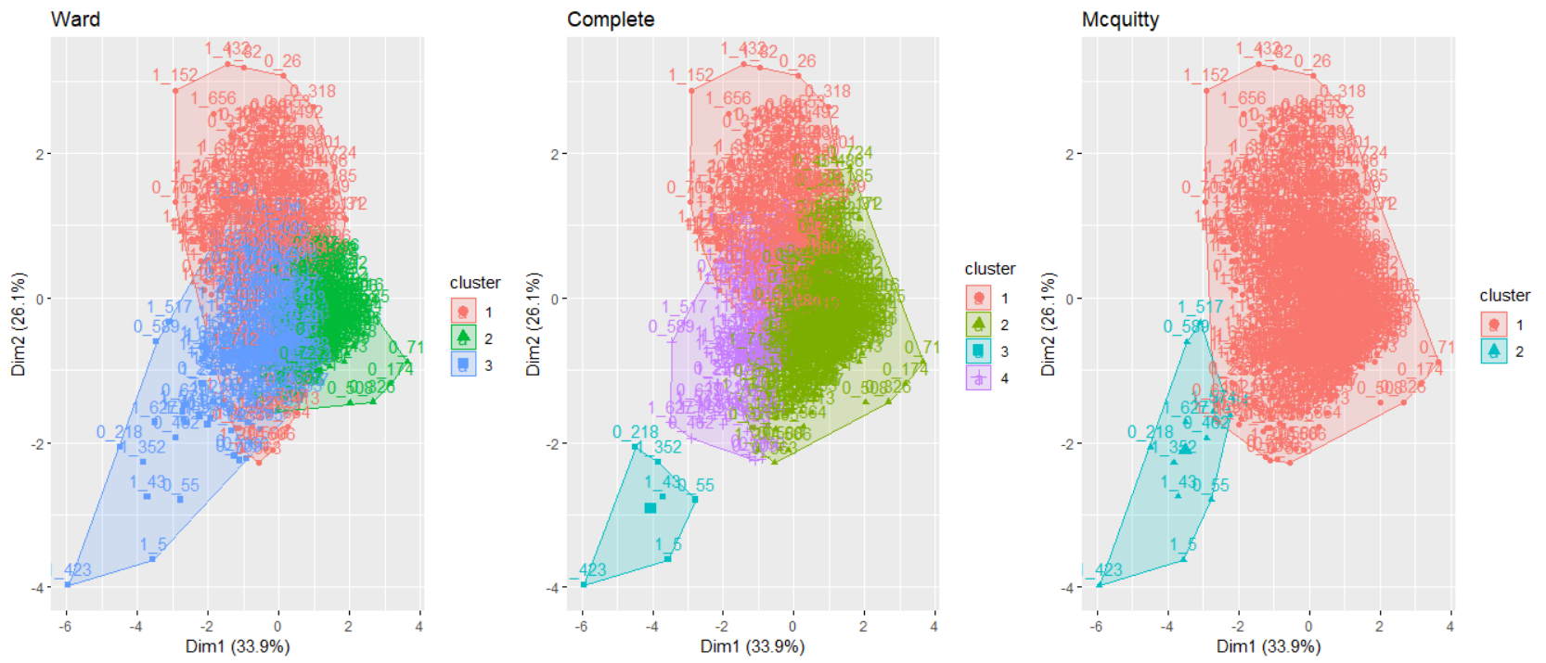
Hierarchinis algoritmas: reikšmingoms kovariantėms
Blogiausiai atsiskiria taikant Complete ir Mcquitty metodus, geresnis rezultatas pastebimas su Ward – didžiąją dalį (93 proc.) 2 klasterio sudaro sveiki pacientai, kitos grupės neturi tokio gero išskiriamumo.
Klasterio nr. | Ward klasių klasterizavimas |  | Complete klasių klasterizavimas |  | Mcquitty klasių klasterizavimas
 | 0 | 1 | 0 | 1 | 0 | 1
1 | 127 | 122 | 114 | 125 | 474 | 243
2 | 169 | 13 | 328 | 54 | 4 | 8
3 | 182 | 116 | 2 | 4
4 |  |  | 34 | 68

Slide 30
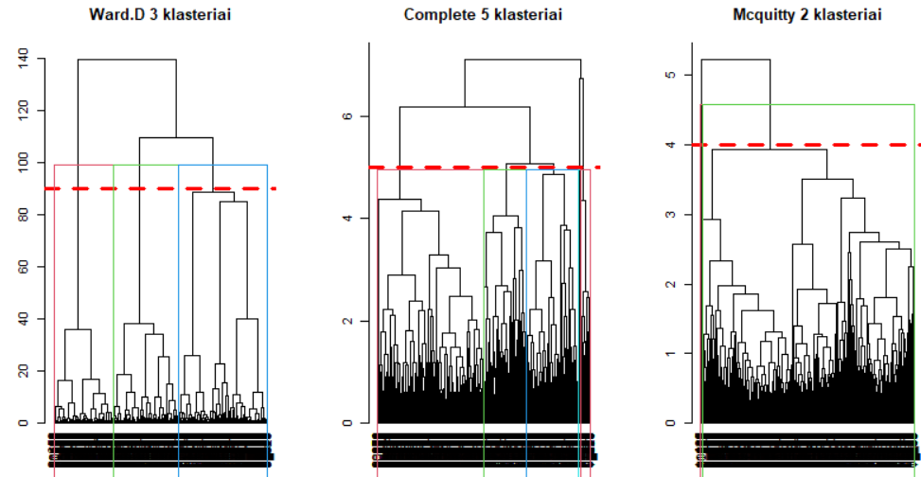
Hierarchinis algoritmas: reikšmingoms kovariantėms
Naudojantis maksimumo metrika, nustatėme, jog optimalus klasterių skaičius yra 2 naudojant Mcquitty metodą, 5 su Complete metodu ir 3 klasteriai pasitelkiant Ward.D metodą.

Slide 31
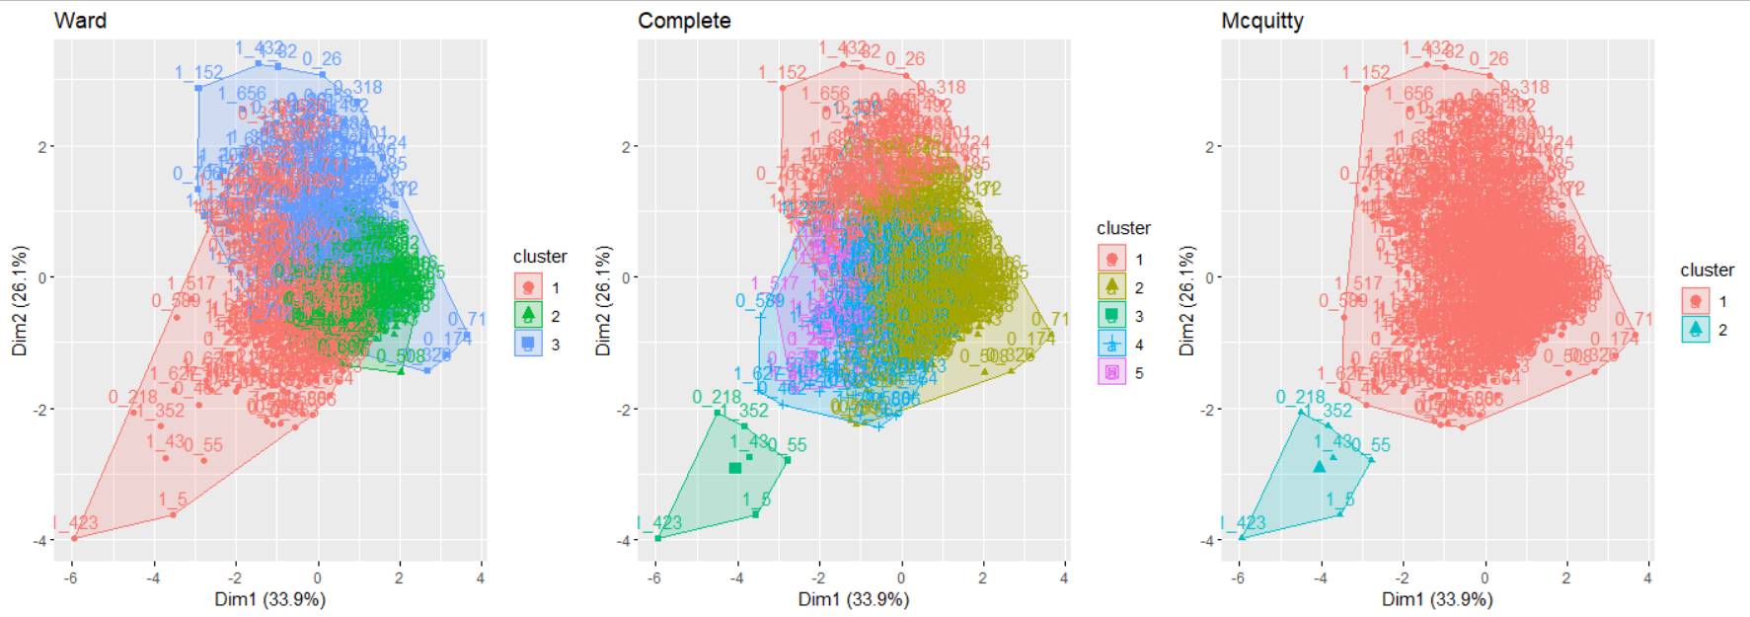
Hierarchinis algoritmas: reikšmingoms kovariantėms
Galime pastebėti, jog Mcquitty klasterizavimas nebuvo geras, nes apie 99 proc. stebinių pakliuvo į vieną klasterį, Complete metodo grupės neparodė jokio paciento atskiriamumo. Geriausiai iš šių trijų metodų pasirodė Ward.D metodas – 2 klasterį sudaro 91 proc. sveikų pacientų iš visų priskirtų asmenų 2 klasteriui.
Klasterio nr. | Ward klasių klasterizavimas |  | Complete klasių klasterizavimas |  | Mcquitty klasių klasterizavimas
 | 0 | 1 | 0 | 1 | 0 | 1
1 | 148 | 155 | 60 | 86 | 476 | 247
2 | 183 | 19 | 308 | 54 | 2 | 4
3 | 147 | 77 | 2 | 4
4 |  |  | 98 | 81
5 |  |  | 10 | 26

Slide 32
Hierarchinis algoritmas: reikšmingoms kovariantėms
Klasterizavimas reikšmingoms kovariantėms
Klasteris nr. 1
 | Vidurkis | Mediana | Min | Max | 1Q | 3Q
Nėštumų skaičius | 0,44 | 0,34 | -1,15 | 3,91 | -0,55 | 1,53
Gliukozės koncentracija | 0,50 | 0,46 | -1,99 | 2,42 | -0,37 | 1,36
KMI | 0,39 | 0,27 | -1,70 | 5,03 | -0,30 | 1,04
Diabeto atsiradimo funkcija | 0,55 | 0,46 | -1,16 | 5,87 | -0,42 | 1,20
Klasteris nr. 2
Nėštumų skaičius | -0,33 | -0,55 | -1,15 | 2,13 | -0,85 | 0,04
Gliukozės koncentracija | -0,38 | -0,40 | -3,75 | 1,67 | -0,84 | 0,12
KMI | -0,30 | -0,34 | -2,07 | 2,07 | -0,96 | 0,29
Diabeto atsiradimo funkcija | -0,42 | -0,55 | -1,19 | 1,07 | -0,81 | -0,10
Klasterio nr. | Ward klasių klasterizavimas
 | 0 | 1
1 | 136 | 177
2 | 342 | 74
Geriausiai klases klasterizavo su reikšmingomis kovariantėmis Ward metodas su Euklidiniu atstumų skaičiavimo metodu.

Slide 33
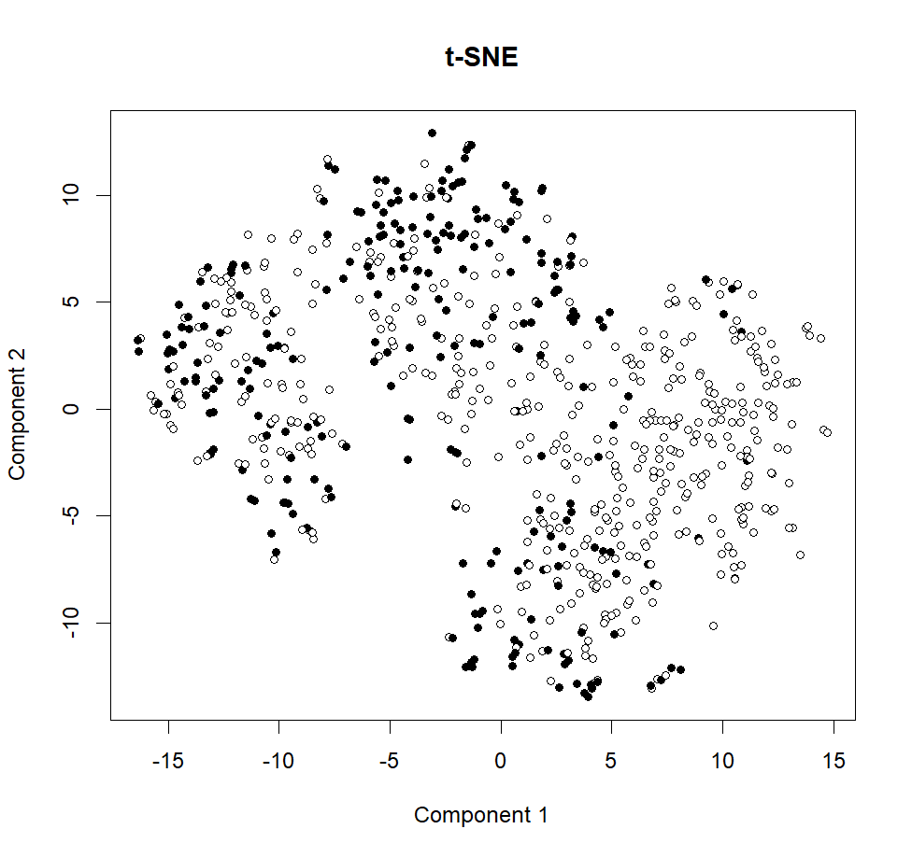
Hierarchinis algoritmas
Dimensijos mažinimui buvo pritaikytas t – SNE metodas su ankstesniame darbe nustatytais geriausiais parametrais – perpleksiškumu lygiu 50 ir maksimaliu iteracijų skaičiumi lygiu 500.

Slide 34
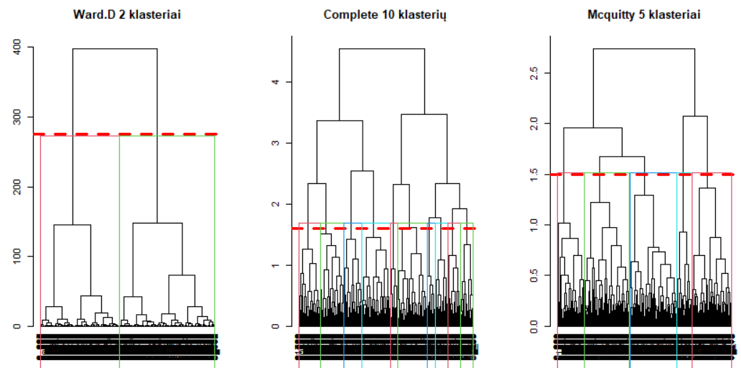
Hierarchinis algoritmas: sumažinta dimensija
Taikant Euklidinę metriką pamatėme, kad optimalus klasterių skaičius yra 2, naudojant Ward.D metodą, 10 su Complete metodu ir 5 su Mcquitty metodu.

Slide 35
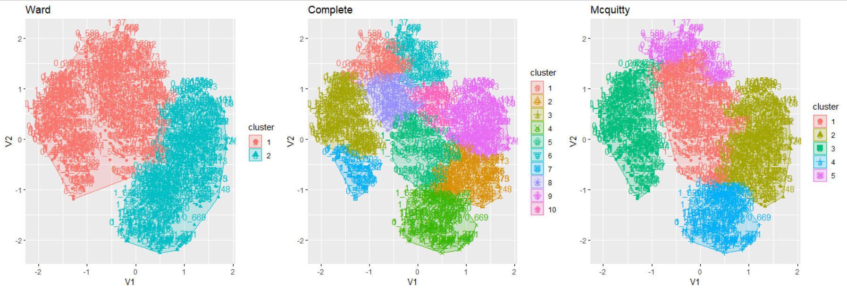
Hierarchinis algoritmas: sumažinta dimensija
Klasterio nr. | Ward klasių klasterizavimas |  | Mcquitty klasių klasterizavimas
 | 0 | 1 | 0 | 1
1 | 211 | 187 | 113 | 75
2 | 267 | 64 | 190 | 8
3 |  |  | 95 | 71
4 |  |  | 64 | 50
5 |  |  | 16 | 47
Naudojant Ward.D metodą, į 1 klasterį patenka apie 75 proc. sergančių pacientų, o į 2 apie 56 proc. visų sveikų. Mcquitty metode 2 klasteryje 96 proc. patekusių asmenų buvo sveiki.

Slide 36
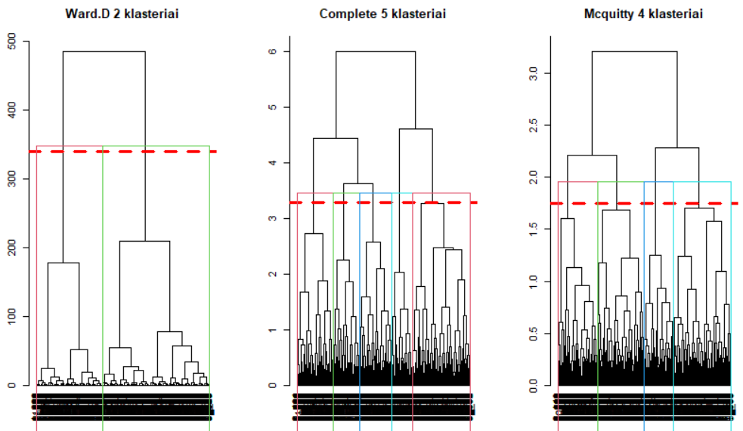
Hierarchinis algoritmas: sumažintos dimensijos
Taikėme Manheteno atstumų skaičiavimo metodą. Ward.D metodas pasiūlė 2 klasterius, Complete – 5, o Mcquitty 4 klasterius, kaip optimaliausią klasterių skaičių.

Slide 37
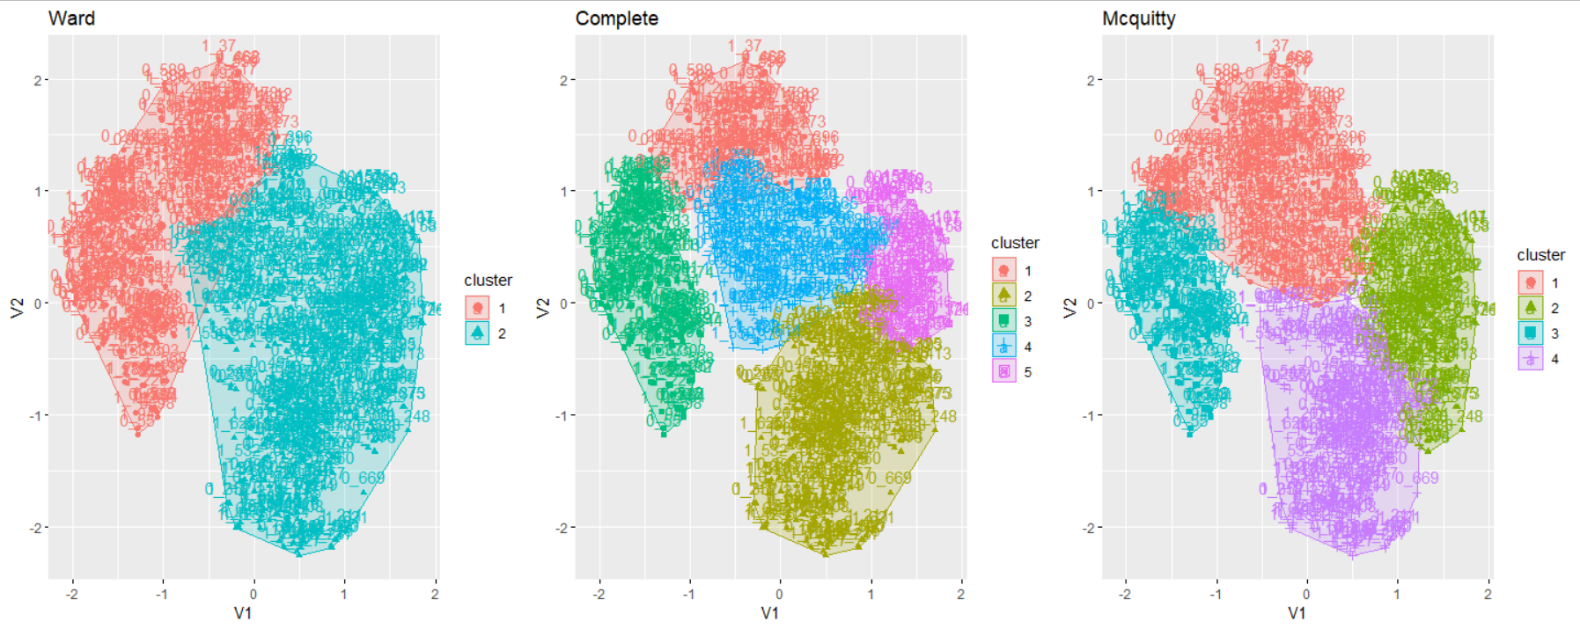
Hierarchinis algoritmas: sumažintos dimensijos
Taikant Ward.D metodą 70 proc. sveikų asmenų patenka į 2 klasterį. Mcquitty metodu gautą 2 klasterį sudaro 96 proc. sveikų pacientų.
Klasterio nr. | Ward klasių klasterizavimas |  | Complete klasių klasterizavimas |  | Mcquitty klasių klasterizavimas
 | 0 | 1 | 0 | 1 | 0 | 1
1 | 137 | 142 | 39 | 71 | 123 | 117
2 | 341 | 109 | 182 | 61 | 160 | 7
3 |  |  | 84 | 69 | 66 | 61
4 |  |  | 91 | 45 | 129 | 66
5 |  |  | 82 | 5

Slide 38
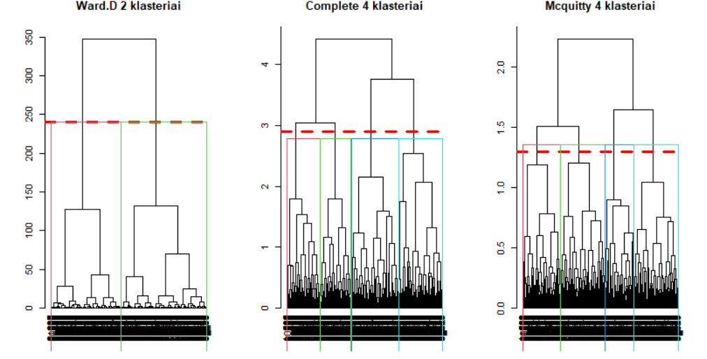
Hierarchinis algoritmas: sumažinus dimensiją
Atstumų skaičiavimui panaudojome maksimumo metodą: Ward.D metodas siūlo 2 klasterius, Complete – 4, o Mcquitty metodas 4.

Slide 39
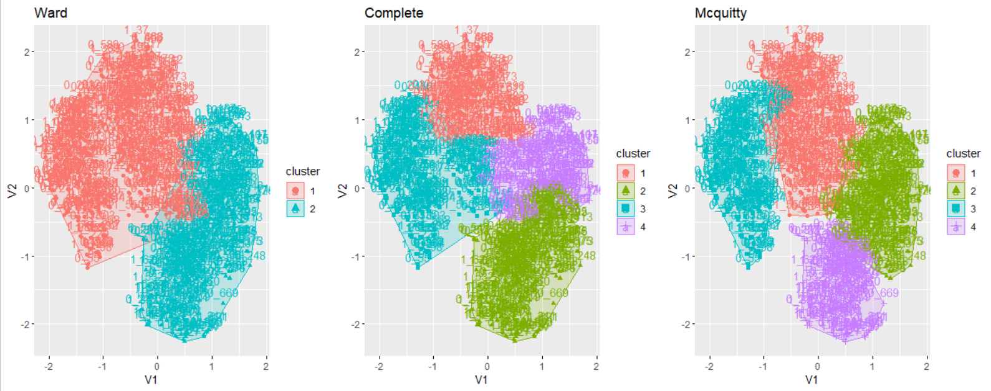
Hierarchinis algoritmas: sumažinus dimensiją
Klasterio nr. | Ward klasių klasterizavimas |  | Complete klasių klasterizavimas |  | Mcquitty klasių klasterizavimas
 | 0 | 1 | 0 | 1 | 0 | 1
1 | 215 | 187 | 60 | 95 | 99 | 109
2 | 263 | 64 | 164 | 59 | 200 | 10
3 |  |  | 120 | 86 | 100 | 76
4 |  |  | 134 | 11 | 79 | 56
Su Ward klasterizavimo algoritmu didžioji dalis (75 proc.) sergančių pacientų patenka į 1 klasterį.

Slide 40
Hierarchinis algoritmas: sumažinus dimensiją
Sumažintos dimensijos duomenis vienodai gerai klasterizuoja su Euklidine ir maksimumo metrika Ward algoritmas. Maksimumo metrikos su Ward algoritmu gautos klasterių grupių aprašomoji statistika:
Klasterio nr. | Ward klasių klasterizavimas
 | 0 | 1
1 | 215 | 187
2 | 263 | 64
Klasteris nr. 1
 | Vidurkis | Mediana | Min | Max | 1Q | 3Q
V1 | -0,69 | -0,64 | -2,07 | 0,67 | -1,33 | -0,12
V2 | 0,57 | 0,56 | -1,18 | 2,16 | -0,01 | 1,12
Klasteris nr. 2
V1 | 0,85 | 0,87 | -0,30 | 1,86 | 0,49 | 1,27
V2 | -0,70 | -0,78 | -2,26 | 1,01 | -1,32 | -0,05

Slide 41
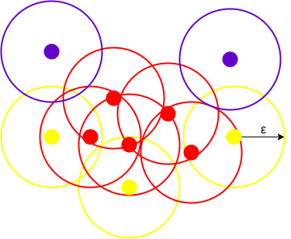
DBSCAN algoritmas
Algoritmas turi 2 hiperparametrus: eps ir minPoints
Pavyzdyje apskritimų spindulys yra eps vertė, o minPoints = 2.
Raudona spalva žymi pagrindinius taškus, t. y. taškai, kurių apskritime yra mažiausiai 2 taškai;
geltona kraštinius taškus, kurie turi taškų apskritime, bet nepakankamai, t. y. mažiau nei 2;
violetinė žymi taškus atsiskyrėlius, kurių apskritime nėra nei vieno taško.

Slide 42
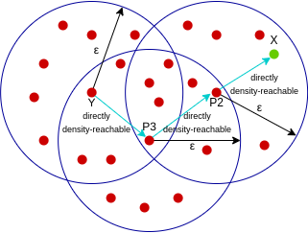
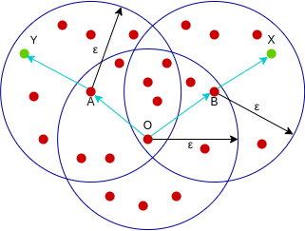
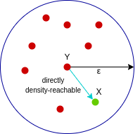
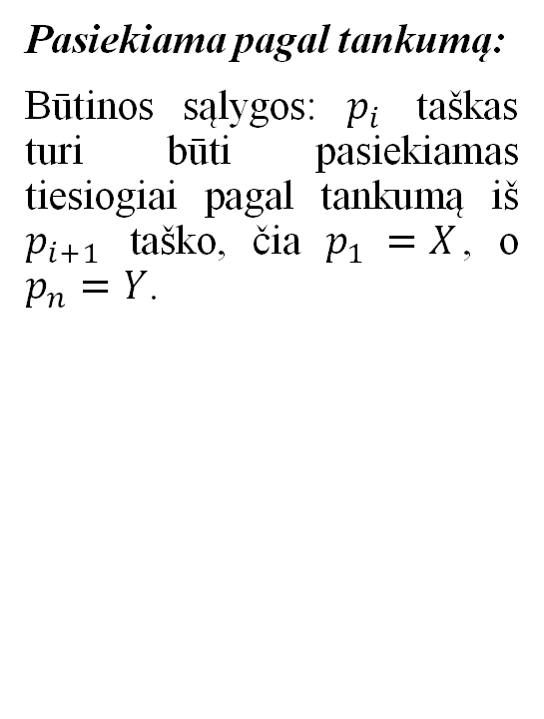
DBSCAN algoritmas taškų poros skirstymas
Tiesiogiai pasiekiama pagal tankumą:
Būtinos sąlygos: Y turi būti pagrindinis taškas ir atstumai tarp X ir Y taškų neturi viršyti eps reikšmės.
Pasiekiama pagal tankumą:
Būtinos sąlygos: $p_{i}$ taškas turi būti pasiekiamas tiesiogiai pagal tankumą iš $p_{i+1}$ taško, čia $p_{1} =X$, o $p_{n}=Y$.
Sujungti pagal tankumą:
Būtinos sąlygos: X ir Y taškai turi būti pasiekiami pagal tankumą iš taško O.

Slide 43
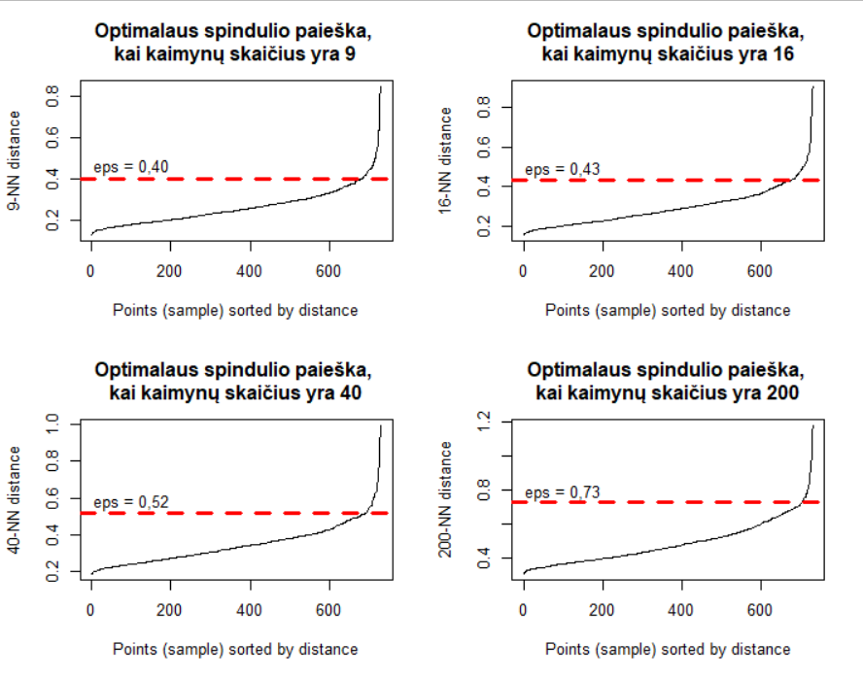
DBSCAN algoritmas: visiems požymiams
Iš pateikto paveikslėlio matome, kai kaimynų skaičius yra 9, 16, 40 ir 200 optimali spindulio vertė yra atitinkamai 0,4, 0,43, 0,52, 0,73.

Slide 44
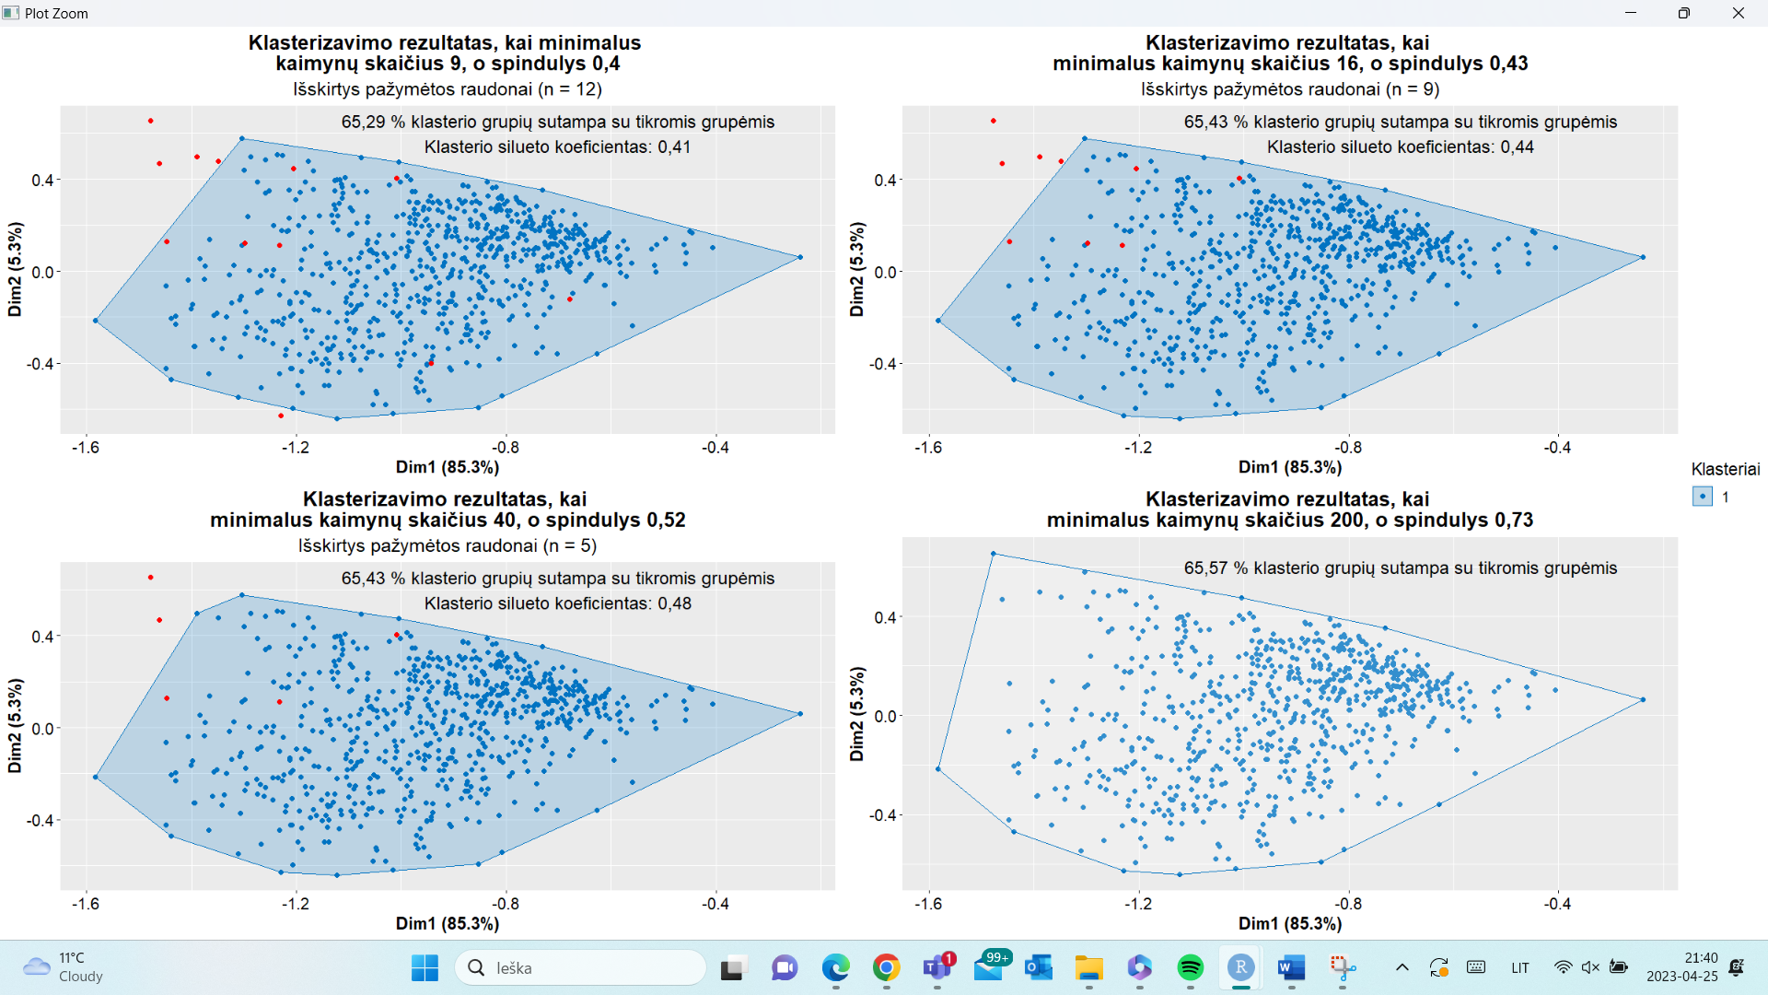
DBSCAN algoritmas: visiems požymiams
Algoritmas atpažino tikrųjų išskirčių:
Pirmajame grafike 7;
Antrajame 6;
Trečiajame 4.

Slide 45
DBSCAN algoritmas: visiems požymiams
Klasterio rastos išskirtys (n = 5)
 | Vidurkis | Mediana | Min | Max
Nėštumų skaičius | 1,40 | 1,00 | 0,0 | 4,00
Gliukozės koncentracija kraujyje | 180,00 | 189,00 | 137,00 | 197,00
Kraujo spaudimas | 63,60 | 70,00 | 40,00 | 78,00
Odos storis | 51,80 | 39,00 | 23,00 | 99,00
Insulino koncentracija | 354,40 | 168,00 | 0,000 | 846,00
KMI | 40,8 | 36,70 | 30,1 | 59,40
Diabeto atsiradimo funkcija | 1,60 | 2,29 | 0,400 | 2,42
Amžius | 42,00 | 33,00 | 25,00 | 62,00
Tikros išskirtys (n = 16)
Nėštumų skaičius | 2,00 | 1,50 | 0,00 | 9,00
Gliukozės koncentracija kraujyje | 147,20 | 149,50 | 82,00 | 197,00
Kraujo spaudimas | 73,38 | 75,00 | 40,00 | 110,00
Odos storis | 34,25 | 35,00 | 0,00 | 63,00
Insulino koncentracija | 340,40 | 357,5 | 0,00 | 846,00
KMI | 39,58 | 39,05 | 24,20 | 67,10
Diabeto atsiradimo funkcija | 1,22 | 1,14 | 0,13 | 2,42
Nėštumų skaičius | 33,00 | 27,00 | 21,00 | 81,00

Slide 46
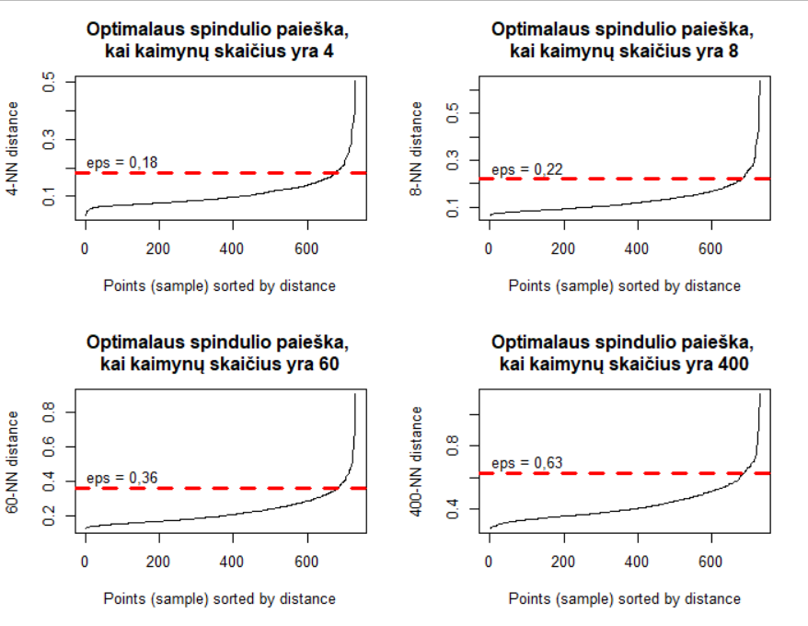
DBSCAN algoritmas: reikšmingoms kovariantėms
Matome, kad esant kaimynų skaičiui 4, 8, 60, 400 optimalus spindulys atitinkamai yra 0,18, 0,22, 0,36 ir 0,63.

Slide 47
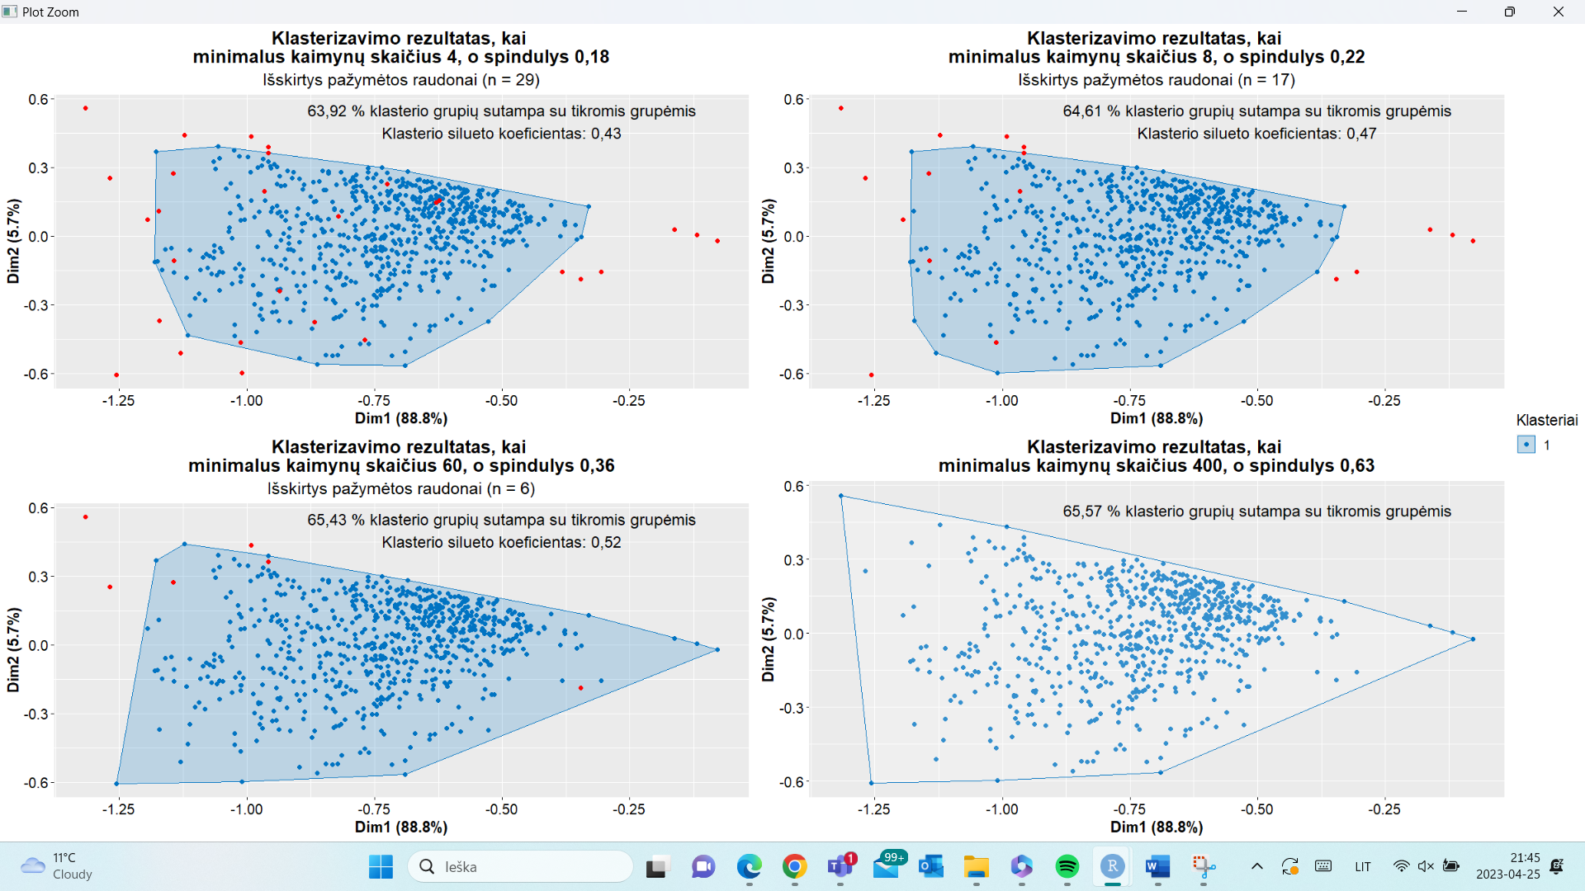
DBSCAN algoritmas: reikšmingoms kovariantėms
Algoritmas atpažino tikrųjų išskirčių:
Pirmajame grafike 8;
Antrajame 6;
Trečiajame 5.

Slide 48
DBSCAN algoritmas: reikšmingoms kovariantėms
Klasterio rastos išskirtys (n = 6)
 | Vidurkis | Mediana | Min | Max
Nėštumų skaičius | 2,17 | 1,50 | 0,00 | 6,00
Gliukozės koncentracija kraujyje | 136,00 | 155,00 | 0,00 | 197,00
KMI | 47,28 | 41,50 | 36,70 | 67,10
Diabeto atsiradimo funkcija | 1,70 | 2,21 | 0,32 | 2,42
Tikros išskirtys (n = 16)
Nėštumų skaičius | 2,00 | 1,50 | 0,00 | 9,00
Gliukozės koncentracija kraujyje | 147,20 | 149,50 | 82,00 | 197,00
KMI | 39,58 | 39,05 | 24,20 | 67,10
Diabeto atsiradimo funkcija | 1,22 | 1,14 | 0,13 | 2,42

Slide 49
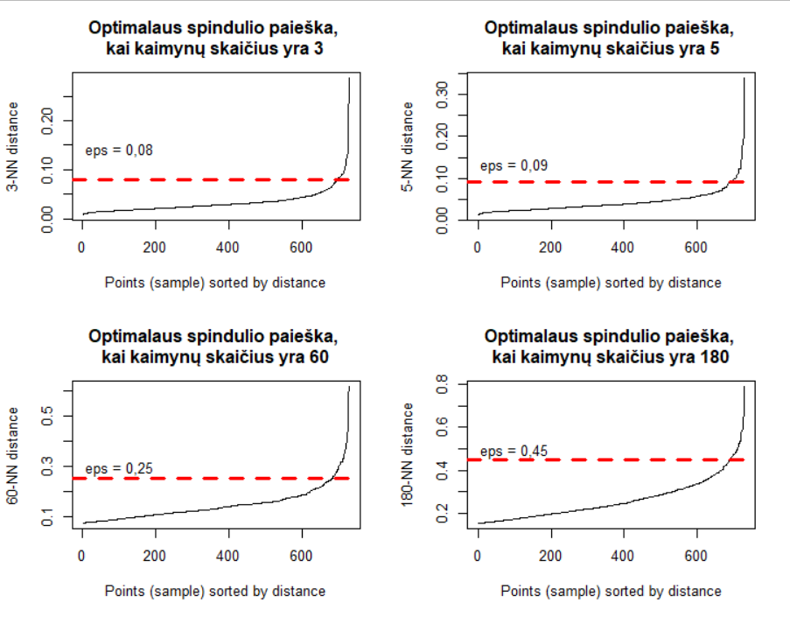
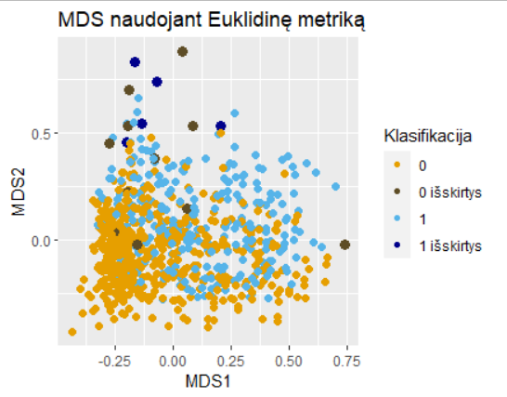
DBSCAN algoritmas: sumažinta dimensija
Matome, jog esant kaimynų skaičiui 3, 5, 60, 180 atitinkamai optimaliausia spindulio vertė yra 0,08, 0,09, 0,25 ir 0,45. Šiems parametrų rinkiniams pateiksime klasterizavimo rezultatus.

Slide 50
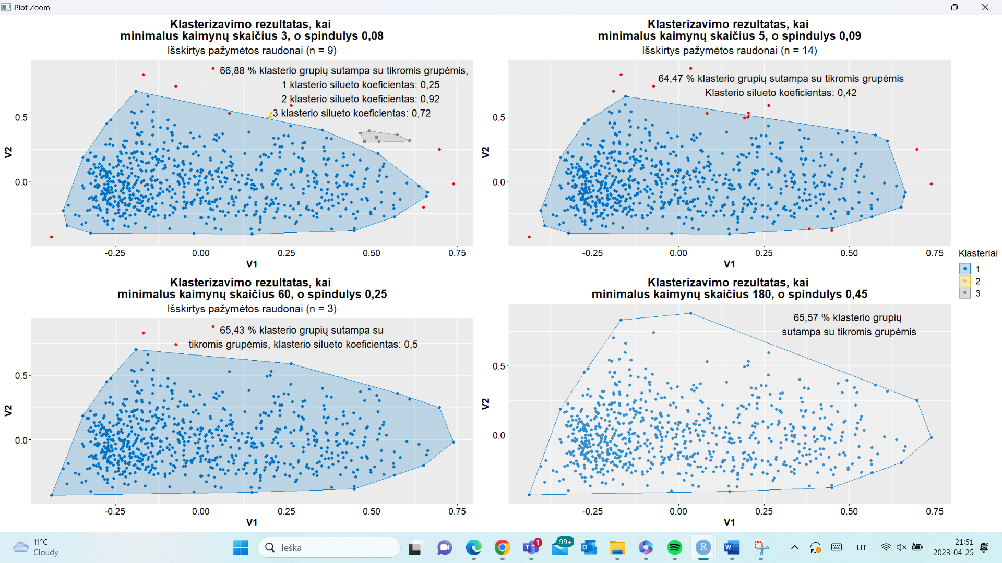
DBSCAN algoritmas: sumažinta dimensija
Algoritmas atpažino tikrųjų išskirčių:
Pirmajame grafike 5;
Antrajame 7;
Trečiajame 3.

Slide 51
DBSCAN algoritmas: sumažinta dimensija
Klasterio rastos išskirtys (n = 9)
Nėštumų skaičius | Vidurkis | Mediana | Min | Max
Gliukozės koncentracija kraujyje | 5,89 | 4,00 | 0,00 | 17,00
Kraujo spaudimas | 146,67 | 163,00 | 0,00 | 197,00
Odos storis | 72,89 | 74,00 | 48,00 | 84,00
Insulino koncentracija | 44,89 | 41,00 | 17,00 | 99,00
KMI | 215,78 | 60,00 | 0,00 | 744,00
Diabeto atsiradimo funkcija | 36,21 | 36,70 | 24,70 | 59,40
Amžius | 1,08 | 0,62 | 0,14 | 2,42
Nėštumų skaičius | 43,00 | 34,00 | 22,00 | 81,00
Tikros išskirtys (n = 16)
Nėštumų skaičius | 2,00 | 1,50 | 0,00 | 9,00
Gliukozės koncentracija kraujyje | 147,20 | 149,50 | 82,00 | 197,00
Kraujo spaudimas | 73,38 | 75,00 | 40,00 | 110,00
Odos storis | 34,25 | 35,00 | 0,00 | 63,00
Insulino koncentracija | 340,40 | 357,50 | 0,00 | 846,00
KMI | 39,58 | 39,05 | 24,20 | 67,10
Diabeto atsiradimo funkcija | 1,22 | 1,14 | 0,13 | 2,42
Amžius | 33,00 | 27,00 | 21,00 | 81,00

Slide 52
DBSCAN algoritmass
 | Medianos reikšmė
 | 1 grupė (n = 710) | 2 grupė (n = 3) | 3 grupė (n = 7)
Nėštumų skaičius | 3,00 | 1,00 | 9,00
Gliukozės koncentracija kraujyje | 115,50 | 189,00 | 171,00
Kraujo spaudimas | 72,00 | 70,00 | 84,00
Odos storis | 23,00 | 32,00 | 36,00
Insulino koncentracija | 44,00 | 543,00 | 280,00
KMI | 32,15 | 30,50 | 37,60
Diabeto atsiradimo funkcija | 0,37 | 0,40 | 0,62
Amžius | 29,00 | 58,00 | 57,00

Slide 53
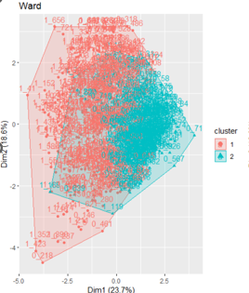
Geriausias klasterizavimas
Gautas naudojant visus požymius. Apie 98 proc. sergančių pacientų patenka į 1 klasterį, o apie 70 proc. sveikų į 2 klasterį, naudojant Ward.D metodą su maksimumo metrika.

Slide 54
Išvados
Klasterizavimo metodai buvo pritaikyti visiems požymiams, reikšmingoms kovariantėms (nėštumų skaičiui, gliukozės koncentracijai kraujyje, KMI indeksui ir diabeto atsiradimo funkcijai) bei sumažinus dimensiją iki 2.
Naudojant k – vidurkių metodą, gavome, jog optimalus klasterių skaičius tiek visų kovariančių, tiek 4 kovariančių, tiek naudojant MDS dimensijų mažinimo algoritmą su elbow metodu yra 3, vidutinio silueto – 2. Naudojant empirinio vidurkio metodą - geriausiai 2 klasteriai buvo atskirti su 4 kovariantėmis, jų R² buvo 61,1%. Geriausiai klasterizavimas pasirodė naudojant reikšmingas kovariantes.

Slide 55
Išvados
Klasterizavimui pritaikius hierarchinį algoritmą dendogramos neparodė vieningos reikšmės klasterių skaičiui nusakyti. Skirtingiems duomenų rinkiniams buvo pritaikyti 3 atstumų skaičiavimo metodai: Euklidinis, Manheteno, maksimumo ir 3 klasterizavimo metodai: Ward.D, Complete ir Mcquitty. Geriausias rezultatas buvo pasiektas naudojant visus požymius su maksimumo metrika kartu su Ward.D algoritmu - apie 98 proc. sergančių pacientų pateko į 1 klasterį, o apie 70 proc. sveikų į 2 klasterį.
DBSCAN algoritmas visiems požymiams ir reikšmingiems išskyrė tik vieną klasterį visiems tirtiems parametrų rinkiniams bei atpažino išskirtis. Nagrinėjant MDS algoritmu sumažintos dimensijos duomenis algoritmas su minimaliu kaimynų skaičiumi 3 ir spinduliu 0,08, išskyrė 3 klasterius, tačiau 2 iš jų sudarė tik apie 2 proc. stebėjimų. Šis algoritmas neparodė gerų klasterizavimo rezultatų nagrinėjamai duomenų imčiai, tačiau neblogai identifikavo išskirtis.

Slide 56
Šaltiniai
Sharma, A., „How to Master the Popular DBSCAN Clustering Algorithm for Machine Learning“, 2020: https://www.analyticsvidhya.com/blog/2020/09/how-dbscan-clustering-works/#:~:text=DBSCAN%20is%20a%20density%2Dbased,points%20into%20a%20single%20cluster
Thailappan, D., „Understand The DBSCAN Clustering Algorithm!“, 2022: https://www.analyticsvidhya.com/blog/2021/06/understand-the-dbscan-clustering-algorithm/
Yufeng, „Understanding OPTICS and Implementation with Python“, 2022: https://towardsdatascience.com/understanding-optics-and-implementation-with-python-143572abdfb6#:~:text=The%20OPTICS%20Algorithm&text=In%20OPTICS%20each%20point%20is,of%20p%2C%20whichever%20is%20bigger
Mulin, T., „DBSCAN — Overview, Example, & Evaluation“, 2020: https://medium.com/@tarammullin/dbscan-2788cfce9389#:~:text=DBSCAN%20has%20two%20parameters.,to%20form%20a%20distinct%20cluster
https://uc-r.github.io/hc_clustering
https://uc-r.github.io/kmeans_clustering#gap

Slide 57
AČIŪ UŽ DĖMESĮ!

